Slide 1
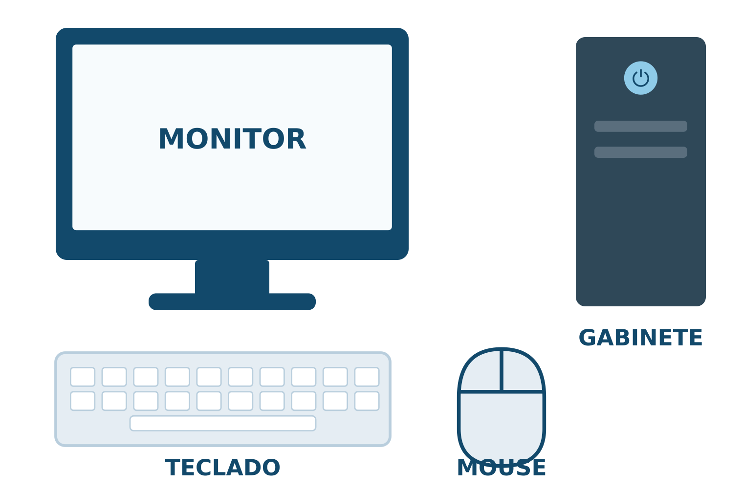
Informática Básica
O computador sem medo
Curso prático · 8 horas · 2 turnos
1
Notes:
Receba as pessoas de pé, na porta, cumprimentando cada uma pelo nome. Diga: "Bem-vindo! Aqui você não precisa saber nada de computador — é exatamente para isso que a gente está aqui." Peça que ainda não liguem nada. Preencha na capa seu nome, a instituição e a data.

Slide 2

Que bom que você veio!
Ninguém aqui precisa saber nada de computador
Não existe pergunta boba
Vamos no seu ritmo, todos juntos
Você vai aprender fazendo, com as suas mãos
Diga o seu nome e uma coisa que você quer muito aprender
ABERTURA
2
Notes:
Faça a roda de apresentação, no máximo 20 segundos por pessoa. Anote no quadro branco os desejos citados ("falar com o neto", "ver receitas", "mexer no banco"). Volte a esses desejos durante o curso: "Lembra que a dona Maria queria ver receitas? É isso que vamos fazer agora."

Slide 3

VOCÊ NÃO VAI QUEBRAR O COMPUTADOR
Pode clicar. Pode errar. Quase tudo tem volta.
3
Notes:
Este é o slide mais importante do dia. Leia a frase em voz alta e peça que a turma repita junto. Explique: "O computador não é de vidro. Nenhum clique que vocês derem hoje vai estragar nada. Se der errado, a gente conserta em 10 segundos." Volte a esta frase toda vez que alguém travar com medo.

Slide 4

Nosso caminho no primeiro dia
Horário | O que vamos fazer
0h00 – 1h00 | Conhecer o computador e dominar o mouse
1h00 – 2h00 | A tela inicial e o teclado
2h00 – 2h15 | Pausa para o café
2h15 – 3h15 | Guardar coisas: arquivos e pastas
3h15 – 4h00 | Escrever e enfeitar um texto
ABERTURA
4
Notes:
Mostre que o dia é curto e organizado. Destaque a pausa: "Vamos parar para o café, ninguém vai ficar cansado." Diga que não precisam anotar nada, porque está tudo na cartilha impressa.

Slide 5
Nosso caminho no segundo dia
Horário | O que vamos fazer
4h00 – 5h00 | Internet e pesquisa no Google
5h00 – 6h00 | Criar seu e-mail e enviar mensagens
6h00 – 6h15 | Pausa para o café
6h15 – 7h00 | Lista de compras que soma sozinha
7h00 – 7h45 | Golpes: como se proteger
7h45 – 8h00 | Desafio final e certificado
ABERTURA
5
Notes:
Antecipe o que mais desperta interesse: "No segundo turno, cada um sai daqui com um e-mail próprio, funcionando." Isso motiva a turma a voltar no segundo dia.

Slide 6


No fim do curso, você vai saber
Ligar e desligar o computador sozinho
Ter um e-mail e mandar mensagens
Escrever uma carta e deixá-la bonita
Fazer uma lista de compras que soma sozinha
Guardar seus arquivos e achar depois
Reconhecer golpes e não cair neles
Pesquisar qualquer coisa na internet
ABERTURA
6
Notes:
Leia item por item apontando na tela. Diga: "Isso não é promessa bonita, é o que a gente vai fazer hoje, com a mão na massa." Evite falar em "objetivos de aprendizagem" — use "o que você vai saber fazer".

Slide 7

Nossos combinados
Pergunte sempre que tiver dúvida
Levante a mão e espere: eu vou até você
Não corra na frente — vamos todos juntos
Se travar, pare e me chame
Celular no silencioso, por favor
Combinado? Então vamos começar!
ABERTURA
7
Notes:
Explique o motivo do "não corra na frente": quem adianta se perde e atrapalha o ritmo da turma. Combine um sinal simples para pedir ajuda — mão levantada ou um copo colorido em pé sobre o monitor.

Slide 8

Sua cartilha vai com você
Todo o passo a passo de hoje está nela
Letras grandes e desenhos
Espaço para anotar seu e-mail e sua senha
Leve para casa e use sempre que precisar
Escreva seu nome na capa agora
ABERTURA
8
Notes:
Entregue a cartilha agora. Mostre onde fica o índice e peça que escrevam o nome na capa. Avise que haverá um espaço para anotar o e-mail e a senha no segundo turno.

Slide 9

MÓDULO 1 · 0h00 – 1h00
Conhecendo a máquina e o mouse
Vamos fazer amizade com o computador
9
Notes:
Marque a virada de assunto. Diga: "Agora vamos conhecer a máquina por fora, antes de ligar. Ninguém liga nada ainda."

Slide 10
As partes do computador
Toque em cada peça enquanto eu falo o nome dela
MÓDULO 1
10
Notes:
Aponte cada peça na sua bancada, de verdade, não só na tela. Peça que cada aluno toque na própria peça enquanto você nomeia: "Ponha a mão no monitor. Agora no teclado." O toque físico reduz o medo.

Slide 11

Cada peça tem a sua função
Peça | Para que serve | É como…
Monitor | Mostra as coisas | A televisão
Gabinete | Pensa e guarda | O cérebro e o armário
Teclado | Escrever | A máquina de escrever
Mouse | Apontar e escolher | O seu dedo indicador
MÓDULO 1
11
Notes:
Reforce a analogia do gabinete: "É onde ficam guardadas as suas coisas. Se você desligar da tomada, nada se perde — igual à geladeira desligada, a comida continua lá dentro."

Slide 12
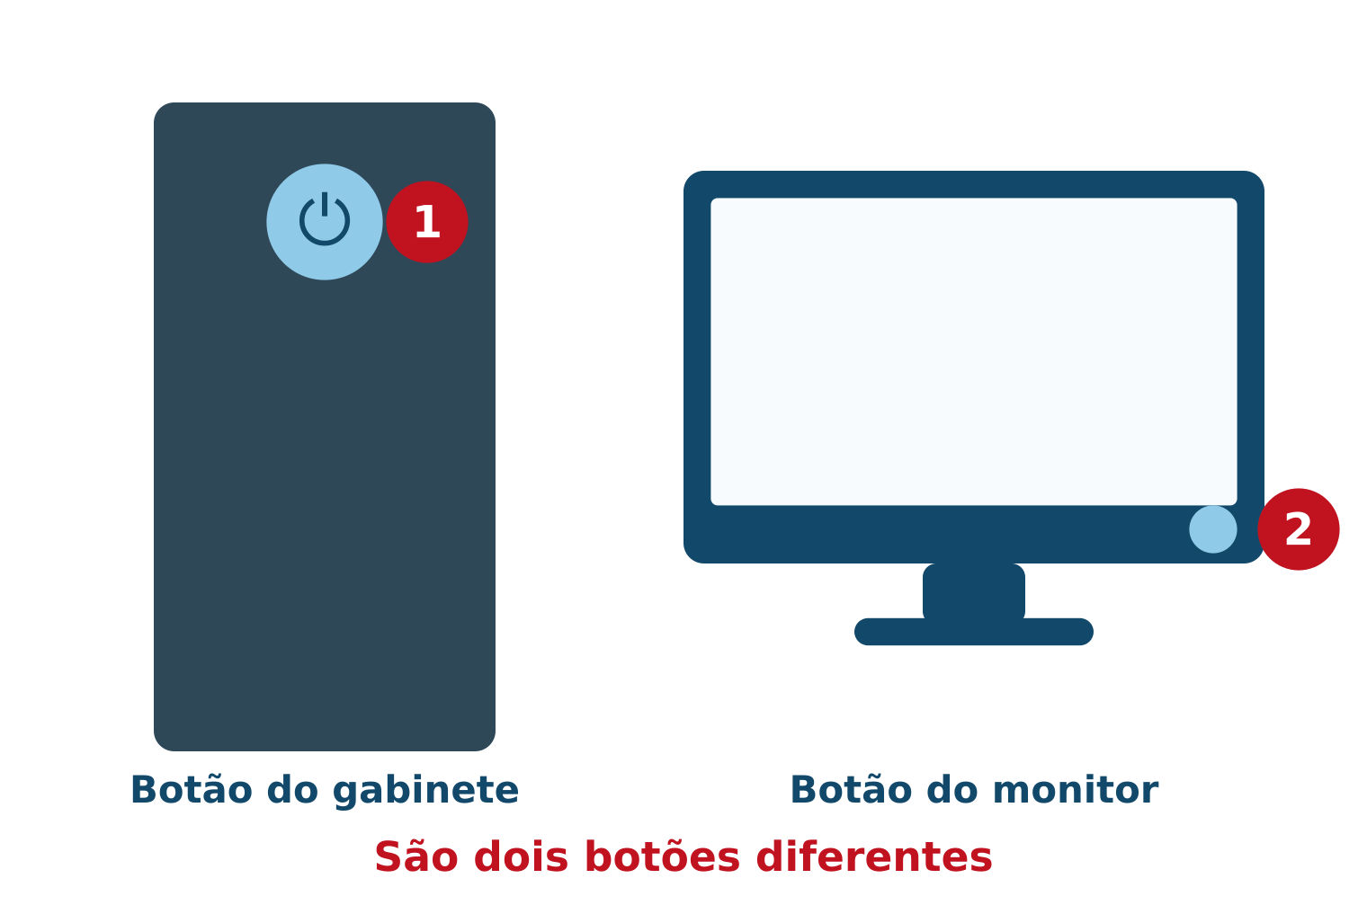
Onde fica a energia
A tela apagada nem sempre quer dizer computador desligado
MÓDULO 1
12
Notes:
Mostre o símbolo universal de energia e diga que ele é sempre o mesmo, em qualquer aparelho da casa. Explique que muita gente pensa que o computador está desligado quando é só a tela que está apagada.

Slide 13
Vamos ligar o computador
1
Aperte o botão do gabinete (a caixa)
2
Aperte o botão do monitor (a tela)
3
Espere. Vai demorar um pouquinho
4
A tela inicial vai aparecer
Não aperte de novo enquanto espera — senão ele desliga
MÓDULO 1
13
Notes:
Avise antes: "Vai demorar até 1 minuto e isso é normal." Apertar o botão de novo por impaciência é o erro clássico. Ligue o seu primeiro, projetado, e só depois libere a turma.

Slide 14
Ligue o seu computador
AGORA É COM VOCÊ
5 minutos
Aperte o botão do gabinete
1
Aperte o botão do monitor
2
Espere a tela aparecer
3
Levante a mão quando conseguir
4
MÓDULO 1
14
Notes:
Circule pela sala. NÃO ligue pelo aluno: guie a mão dele até o botão. Elogie cada acerto em voz alta — "Olha o seu Antônio, já ligou!". O reforço público anima a turma inteira.

Slide 15

A tela de entrada e a senha
O computador pede uma senha para entrar
A senha é a chave da sua casa digital
As letras viram bolinhas: isso é proteção, não é erro
A senha do nosso laboratório está no quadro
Digite devagar. Se errar, apague e comece de novo.
MÓDULO 1
15
Notes:
Escreva a senha do laboratório no quadro branco em letra bem grande. Muitos alunos se assustam por não ver as letras que digitam — explique que as bolinhas existem para ninguém ler a senha por cima do ombro.

Slide 16
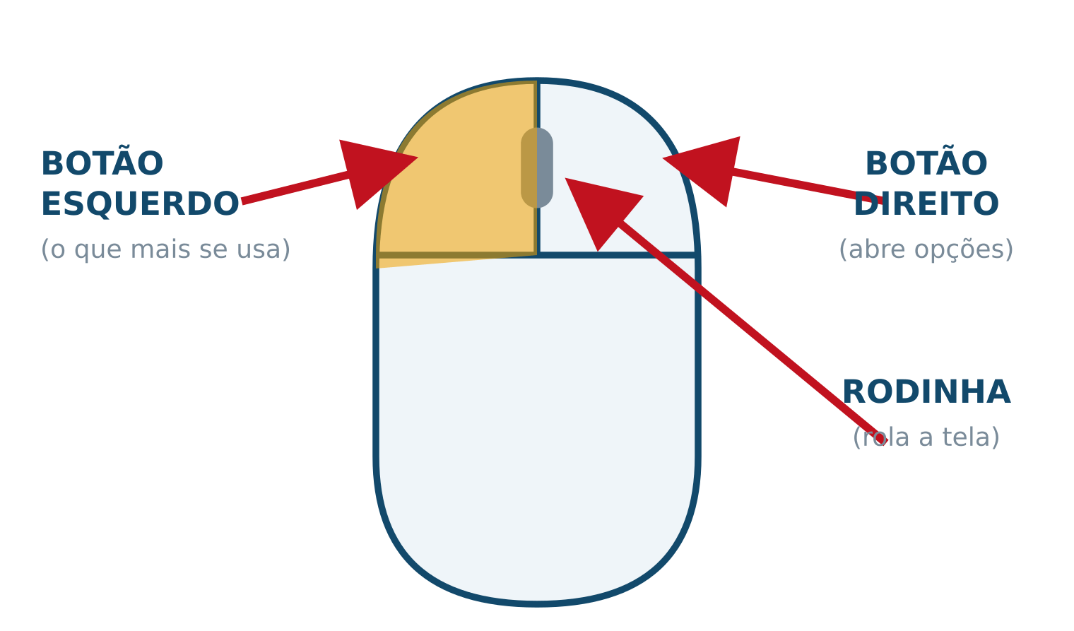
Conhecendo o mouse
Na dúvida, use sempre o botão da esquerda
MÓDULO 1
16
Notes:
Segure um mouse na mão e mostre para a turma. Diga a regra que resolve 90% das dúvidas: "Na dúvida, use o botão da esquerda." Repita essa frase várias vezes ao longo do módulo.

Slide 17
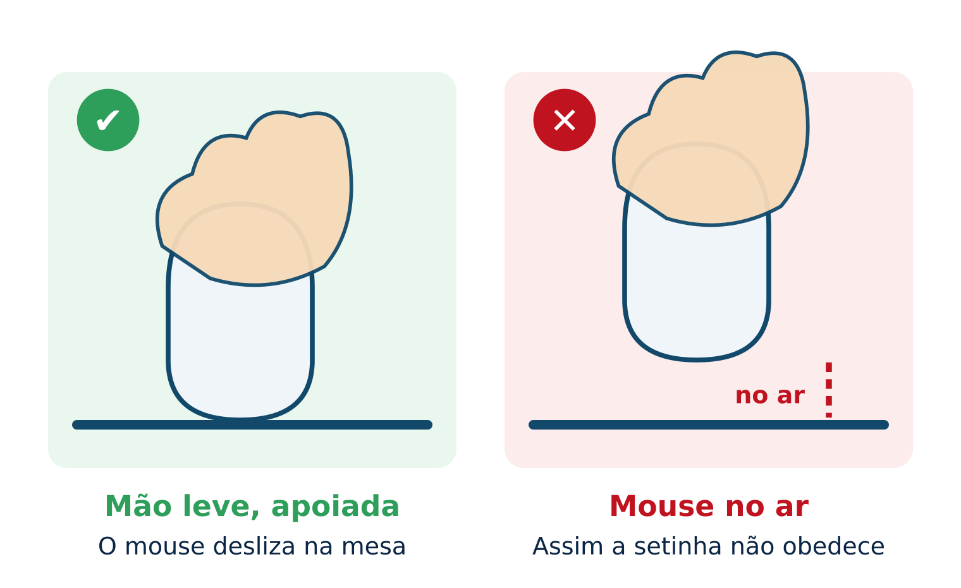
Como segurar o mouse
O mouse não sai da mesa: ele desliza
MÓDULO 1
17
Notes:
Este é o ponto de maior dificuldade física do curso. Peça permissão e coloque sua mão sobre a do aluno para mostrar a leveza do clique. Muitos apertam com força e movem o braço inteiro — mostre que o movimento vem do pulso. Se acabar o espaço na mesa, levante e traga o mouse de volta ao meio.

Slide 18
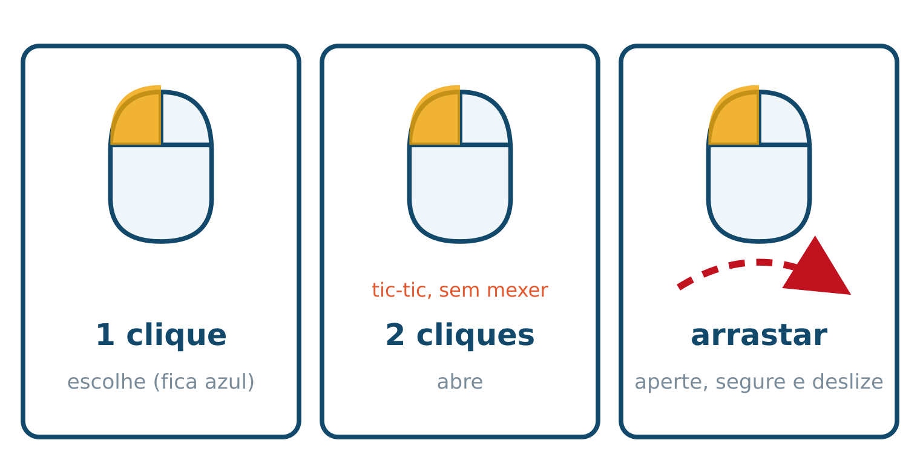
Os movimentos do mouse
Mover · clicar · clicar duas vezes · arrastar
MÓDULO 1
18
Notes:
Demonstre cada movimento no projetor, bem devagar, dizendo em voz alta o que está fazendo. Repita o gesto três vezes antes de liberar a prática. Deixe claro que os dois cliques precisam ser rápidos e sem mexer o mouse.

Slide 19
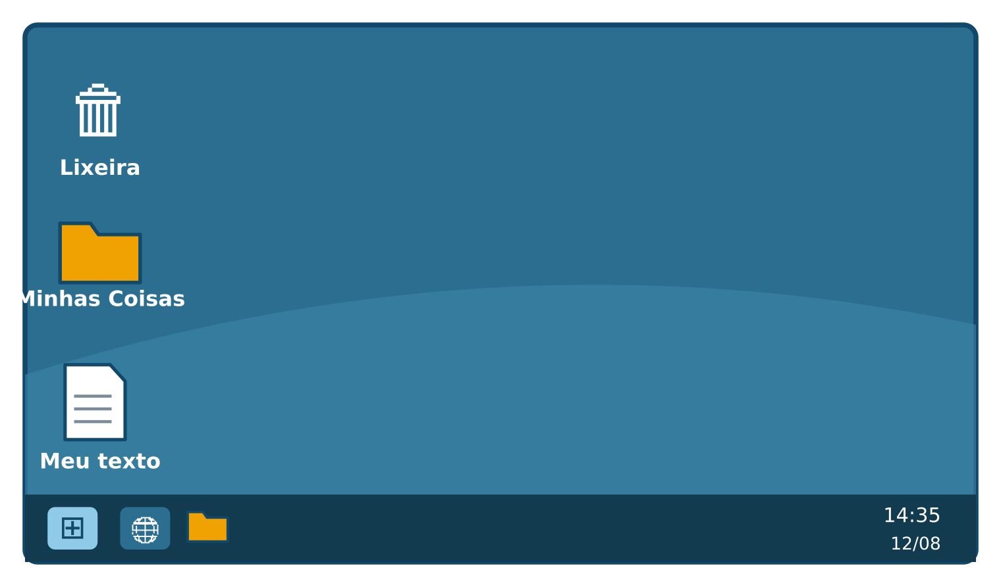
Acordando a setinha
AGORA É COM VOCÊ
5 minutos
1
Encoste a mão no mouse e mexa bem devagar
2
Ache a setinha na tela
3
Leve a setinha até o canto de cima
4
Agora até o canto de baixo
5
Passe por cima dos desenhos e observe
Sem clicar em nada! Só passeando.
MÓDULO 1
19
Notes:
Exercício de calibração, sem clique nenhum — só movimento. Isso tira a ansiedade. Comente que a setinha muda de formato conforme o lugar (vira mãozinha, vira barrinha) e que isso é totalmente normal.

Slide 20
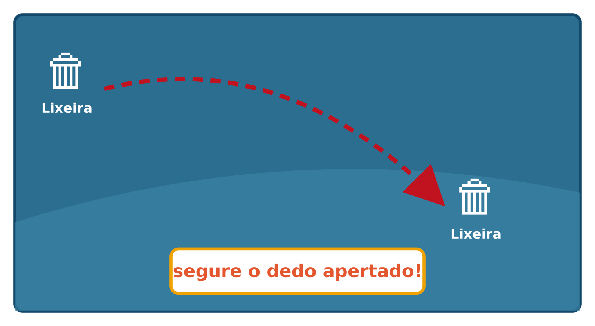
Arrastando a Lixeira
AGORA É COM VOCÊ
10 minutos
Leve a setinha até o desenho da Lixeira
1
Aperte o botão esquerdo e segure o dedo apertado
2
Sem soltar, deslize o mouse para o outro lado
3
Solte o dedo
4
MÓDULO 1
20
Notes:
O erro mais comum é soltar o botão no meio do caminho. Diga: "Segure firme, como quem segura a mão de uma criança para atravessar a rua." Se o ícone voltar sozinho para o lugar, explique que é o arranjo automático da tela e não erro do aluno.

Slide 21
Clicar duas vezes é abrir
1 clique: escolhe (o desenho fica azul)
2 cliques rápidos: abre
Os dois cliques são no mesmo lugar, sem mexer o mouse
Não abriu? Foi devagar demais. Tente de novo.
Ninguém acerta de primeira. Isso é treino de mão.
MÓDULO 1
21
Notes:
Ensine a bater os dois cliques sem mover o mouse — mexer entre um clique e outro é o motivo mais comum da falha. Se um aluno não conseguir de jeito nenhum, ative o clique único nas configurações ou ensine a alternativa: clicar uma vez e apertar Enter.

Slide 22
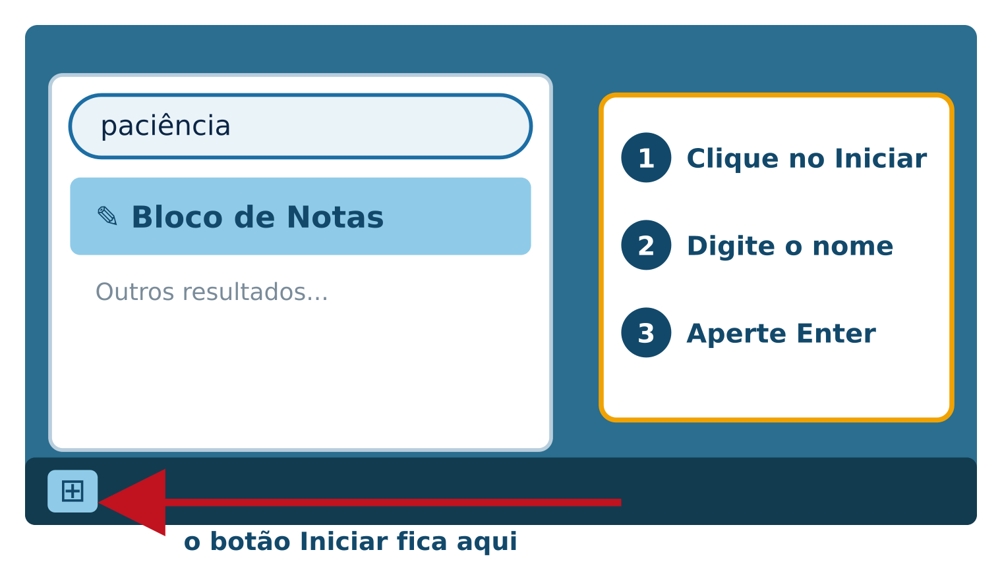
Jogo da Paciência
AGORA É COM VOCÊ
15 minutos
1
Clique no botão Iniciar
2
Digite "Paciência" e aperte Enter
3
Arraste as cartas de um monte para o outro
4
Jogue à vontade
Aqui você treina clicar e arrastar brincando
MÓDULO 1
22
Notes:
Deixe rolar 10 a 15 minutos. Este é o momento em que o medo cai. Não corrija as regras do jogo — o objetivo é o gesto, não vencer. Circule elogiando. Use Mahjong ou um quebra-cabeça se o Paciência não estiver instalado.

Slide 23
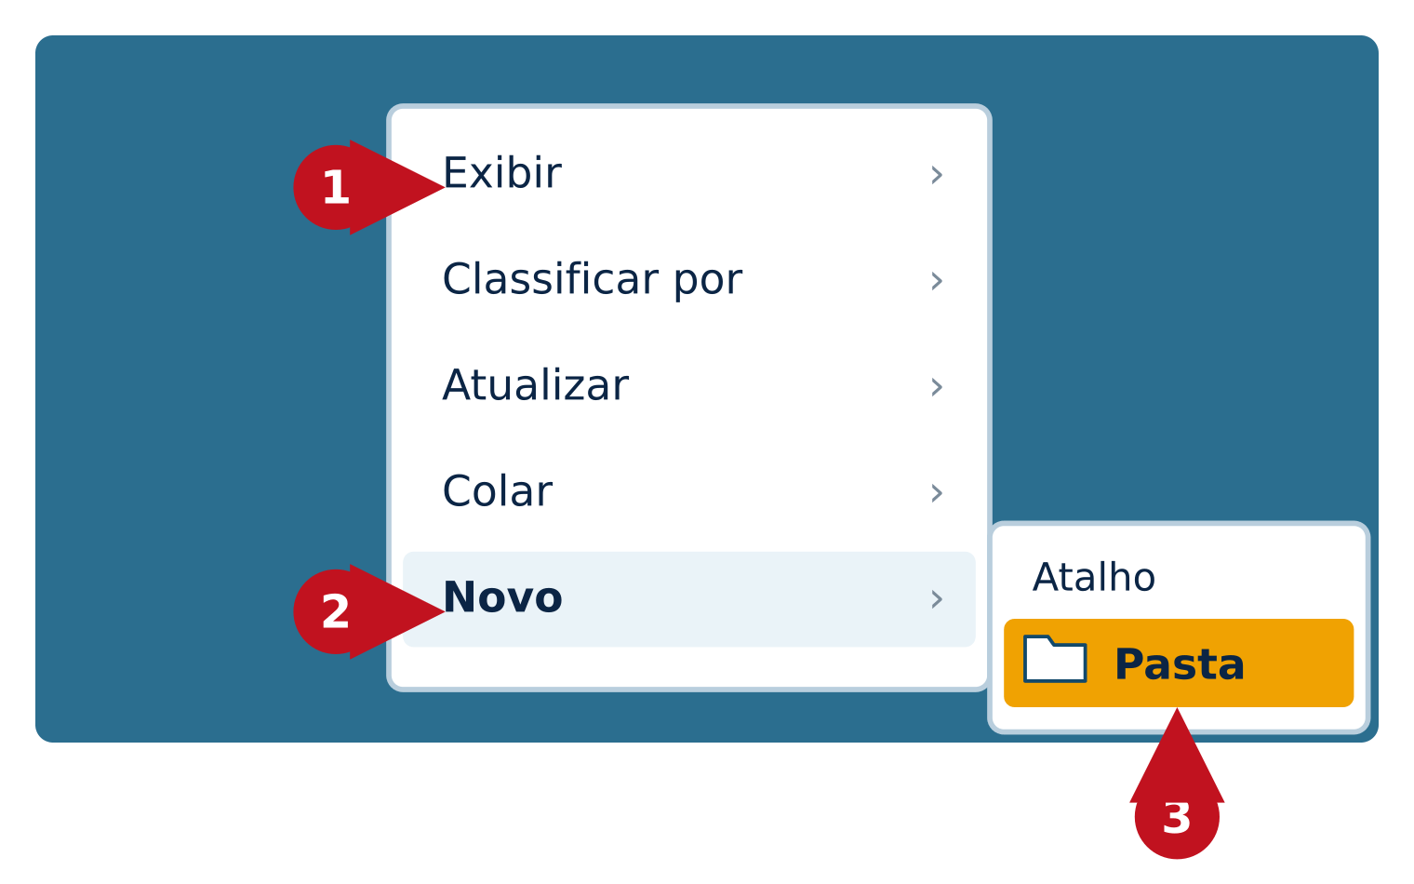
O botão direito abre opções
Não escolheu nada? Clique num espaço vazio e o menu some
MÓDULO 1
23
Notes:
Muita gente se assusta quando o menu aparece "do nada". Mostre que ele some sozinho e que não estragou nada. Faça abrir e fechar três vezes junto com a turma. Este gesto será usado no Módulo 3 para criar pastas.

Slide 24

Vamos conversar?
O que ficou confuso até aqui?
Você já sabe:
Ligar o computador
Mover a setinha
Clicar e clicar duas vezes
Arrastar
MÓDULO 1
24
Notes:
Espere em silêncio pelo menos 10 segundos — adultos demoram a perguntar. Se ninguém falar, faça você a pergunta: "Quem ainda está achando o mouse meio teimoso?" Isso autoriza a turma a admitir dificuldade.

Slide 25

MÓDULO 2 · 1h00 – 2h00
A tela inicial e o teclado
A sua mesa de trabalho e a máquina de escrever
25
Notes:
Transição: "Agora que a mão já obedece ao mouse, vamos entender o que é essa tela que está na sua frente."

Slide 26
A tela inicial é a sua mesa
Ela se chama Área de Trabalho
Os desenhos são as suas coisas em cima da mesa
Mesa bagunçada? A tela também fica
Vamos aprender a arrumar tudo
Computador é mesa. Pasta é gaveta. Simples assim.
MÓDULO 2
26
Notes:
Explore a analogia: assim como a mesa da cozinha fica cheia de papéis, a tela fica cheia de ícones. Diga que arrumar a tela é como arrumar a mesa — e que vamos fazer isso no próximo módulo.

Slide 27
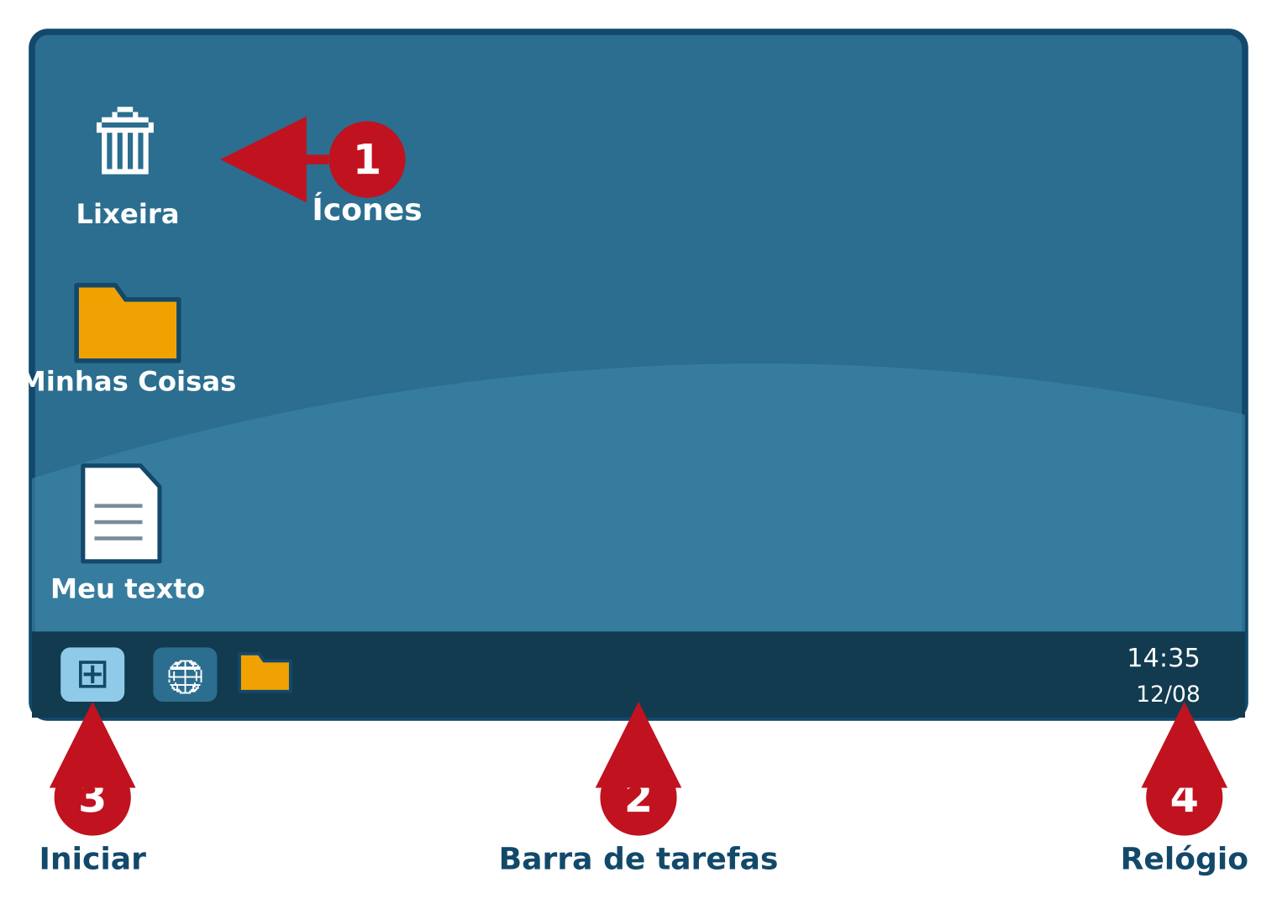
As partes da tela
Aponte com o dedo, na sua tela, cada uma das quatro partes
MÓDULO 2
27
Notes:
Peça que cada aluno aponte com o dedo, na própria tela, as quatro partes enquanto você fala. Confira visualmente se todos acharam antes de seguir adiante.

Slide 28
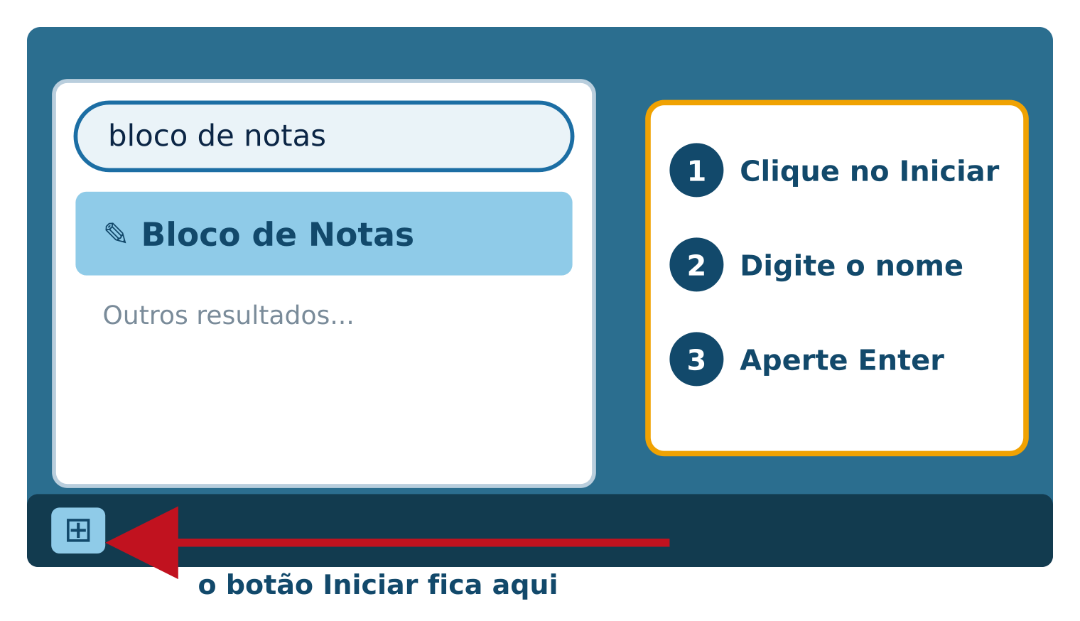
O botão Iniciar abre tudo
Iniciar → digite o nome → Enter. Esse caminho abre qualquer programa.
MÓDULO 2
28
Notes:
Ensine o caminho universal: Iniciar, digitar o nome, Enter. Este único caminho abre qualquer programa e evita que o aluno precise decorar onde cada coisa fica no computador. Repita esse padrão em todos os módulos.

Slide 29
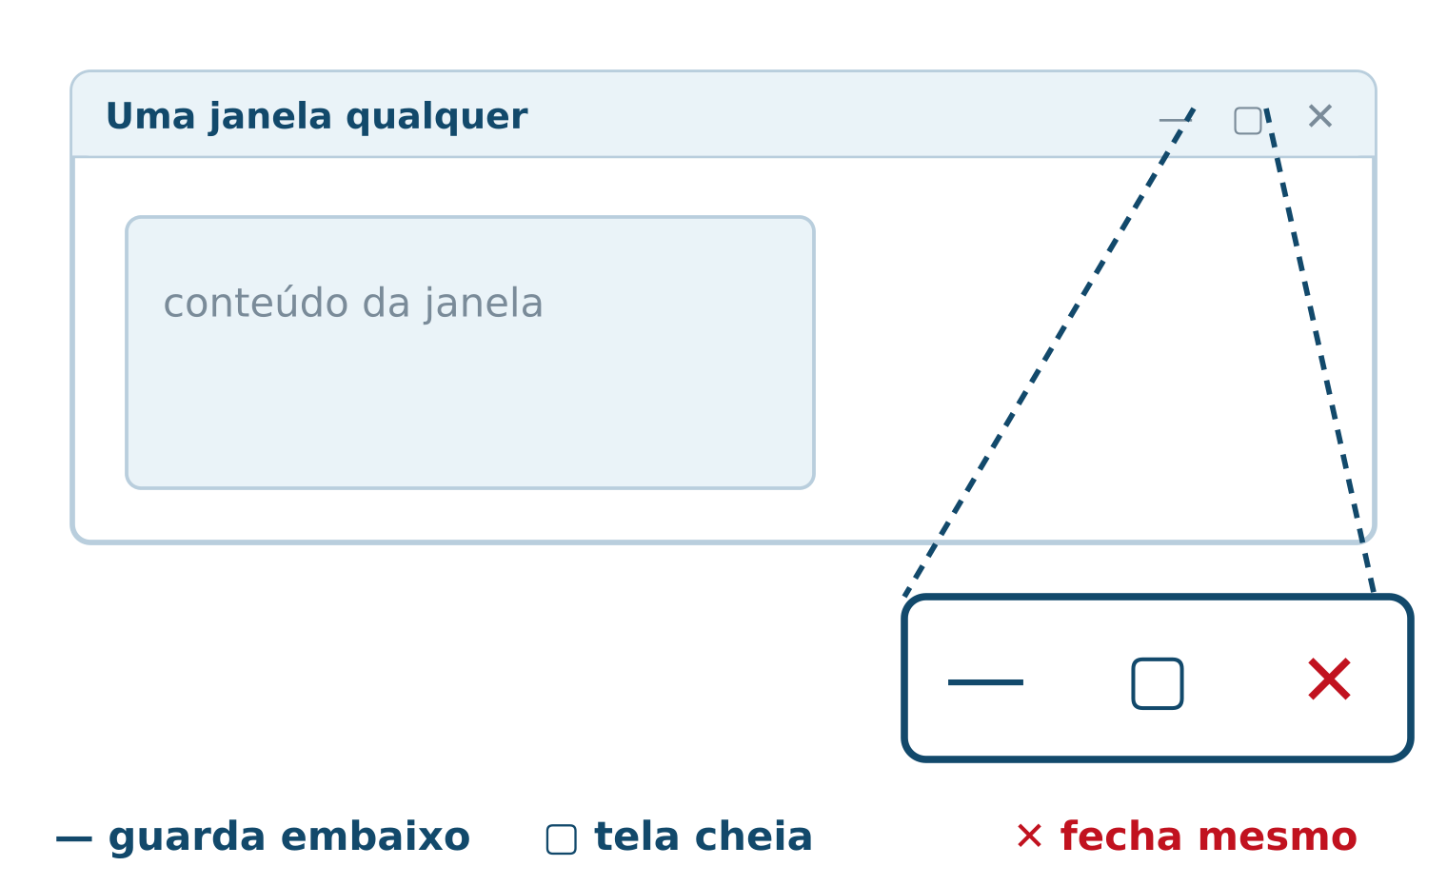
Os três botõezinhos do canto
Sumiu tudo? Provavelmente a janela só foi guardada lá embaixo
MÓDULO 2
29
Notes:
Explique que "sumiu tudo" quase sempre é a janela minimizada, não perdida. Mostre como recuperá-la clicando no ícone da barra de baixo. Este slide resolve o maior número de pedidos de socorro do curso. Avise que o X fecha de verdade e pode perder o que não foi salvo.

Slide 30
Abrir, guardar e fechar uma janela
AGORA É COM VOCÊ
10 minutos
1
Clique duas vezes na Lixeira: abriu uma janela
2
Clique no — : a janela sumiu
3
Clique no desenho dela na faixa de baixo: voltou!
4
Clique no ✕ : fechou
Viu? A janela não foi para lugar nenhum.
MÓDULO 2
30
Notes:
Faça junto, passo a passo, esperando todos concluírem cada etapa. Repita o ciclo duas vezes. Comemore: "A janela estava só guardada, igual a um papel que você põe na gaveta."

Slide 31
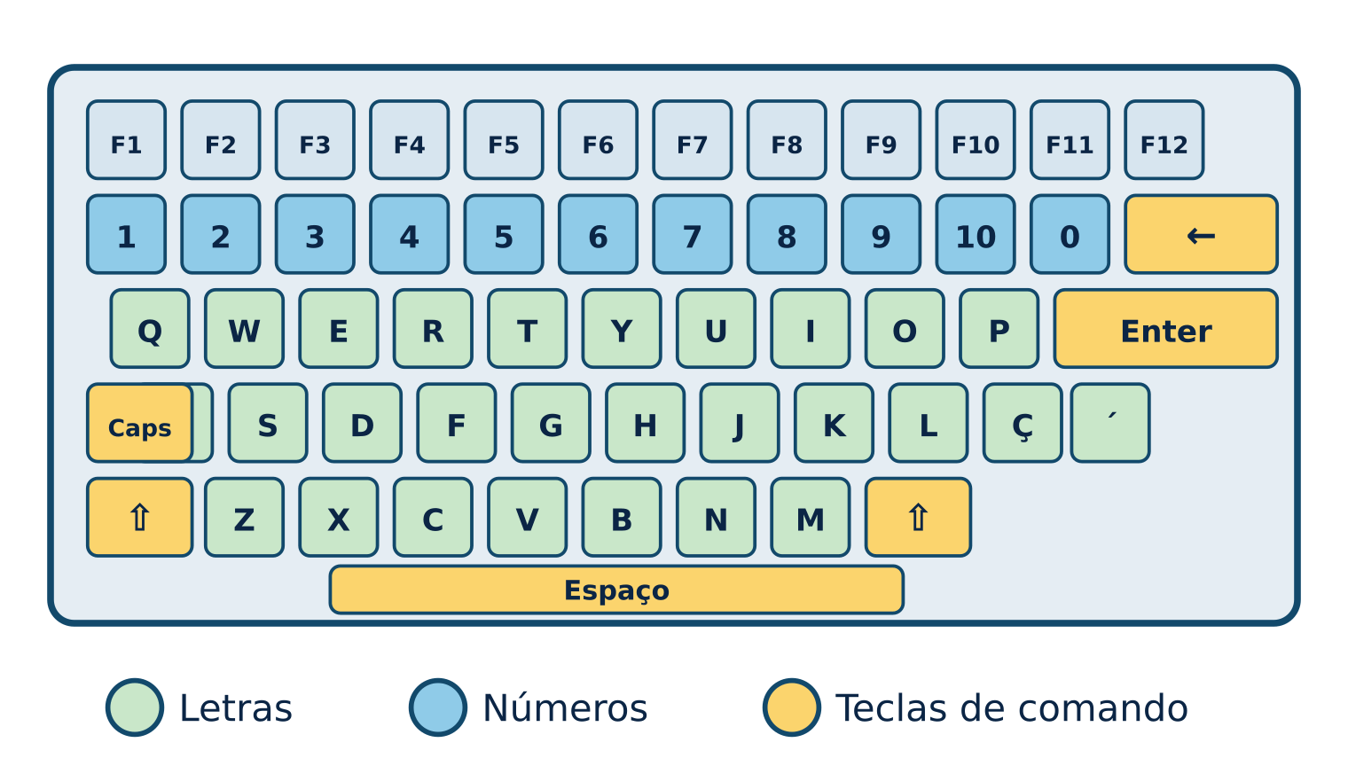
Conhecendo o teclado
Você não precisa decorar o teclado. Só conhecer 6 teclas.
MÓDULO 2
31
Notes:
Alivie a ansiedade logo no começo: "Ninguém precisa saber para que serve cada tecla. Nem eu uso todas." Aponte a área cinza (F1 a F12) e diga que ela pode ser ignorada hoje.

Slide 32
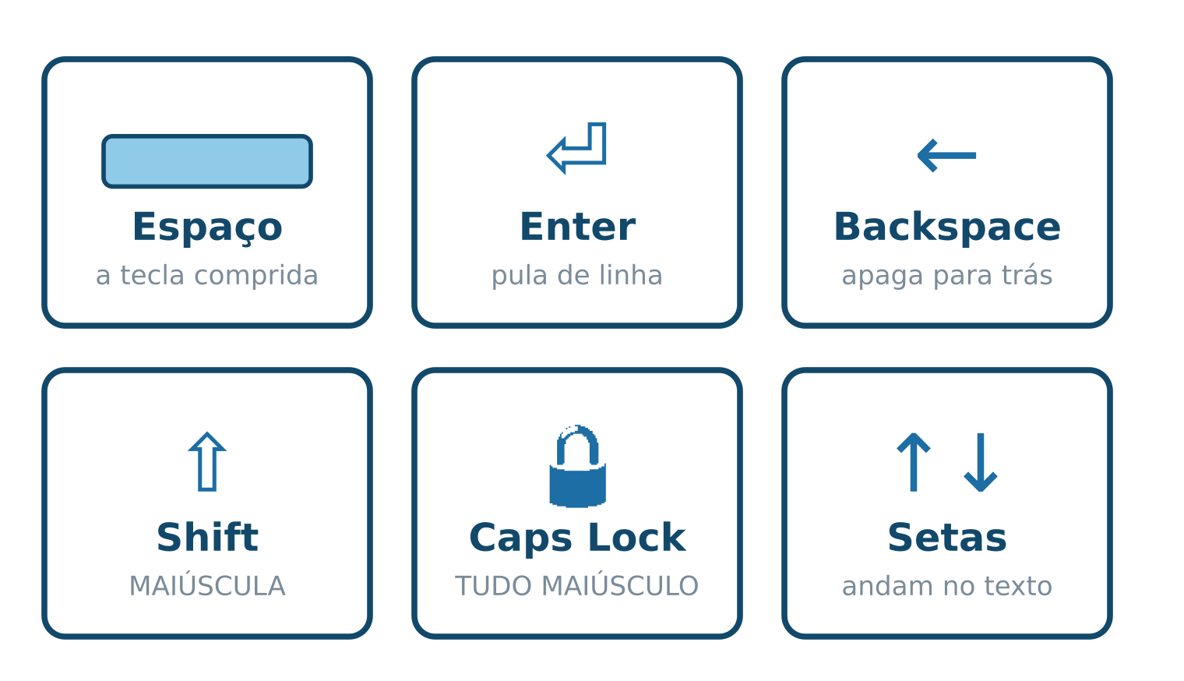
As 6 teclas que salvam sua vida
Toque em cada uma no seu teclado enquanto eu falo o nome
MÓDULO 2
32
Notes:
Peça que a turma toque em cada tecla enquanto você a nomeia. Explique o Caps Lock pela luzinha: "Se você está escrevendo TUDO GRITADO, é essa luz que está acesa. Aperte de novo e ela apaga."

Slide 33
Maiúscula, acento e cedilha
Letra maiúscula: segure Shift e aperte a letra
1
Para "ã": aperte a tecla do ~ e depois o a
2
Para "ç": tem uma tecla só dela, ao lado do L
3
Primeiro o acento, depois a letra. Sempre nessa ordem.
MÓDULO 2
33
Notes:
Demonstre no projetor escrevendo "João" e "coração". O erro clássico é apertar a letra primeiro. Mostre também que o acento não aparece sozinho na tela — ele espera a letra chegar.

Slide 34
Vamos abrir o Bloco de Notas
Iniciar → escreva "bloco de notas" → Enter
MÓDULO 2
34
Notes:
Faça primeiro projetado, devagar. Explique que o computador começa a procurar assim que você digita as primeiras letras e que não é preciso escrever tudo certinho.

Slide 35
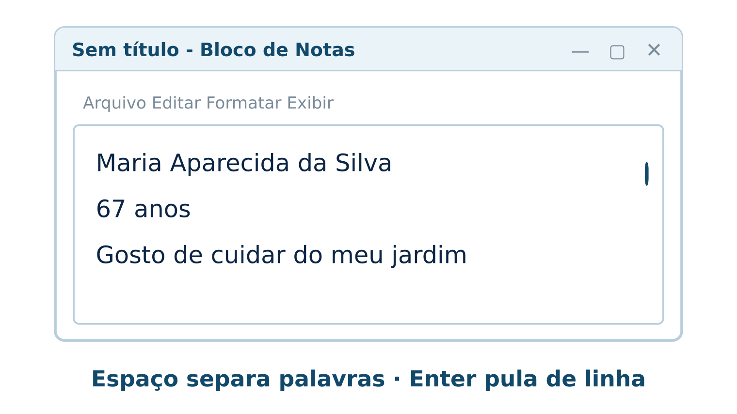
Escrevendo sobre você
AGORA É COM VOCÊ
15 minutos
1
Escreva seu nome completo
2
Aperte Enter para pular de linha
3
Escreva a sua idade
4
Aperte Enter de novo
5
Escreva uma coisa que você gosta de fazer
MÓDULO 2
35
Notes:
Não corrija erros de digitação — o objetivo é o gesto, não o texto perfeito. Circule elogiando. Quem terminar rápido, peça que escreva o nome dos filhos ou netos: ninguém pode ficar ocioso.

Slide 36

Deu errado? Tem conserto
O que aconteceu | O que fazer
Escrevi errado | Aperte Backspace para apagar
Está tudo em MAIÚSCULA | Aperte Caps Lock uma vez
Sumiu tudo | Olhe a faixa de baixo, deve estar lá
Apareceu uma janela estranha | Clique em Cancelar ou no ✕
Não sei o que eu fiz | Levante a mão e me chame
MÓDULO 2
36
Notes:
Deixe este slide na tela durante a prática. Ele reduz a sensação de fracasso e ensina autonomia. Reforce: "Errar faz parte. Eu também erro, todo dia."

Slide 37
Vamos conversar?
Alguma tecla ficou confusa?
Você já sabe:
Abrir programas
Usar as janelas
Digitar e apagar
Pular de linha
MÓDULO 2
37
Notes:
Peça que dois ou três alunos leiam em voz alta o que escreveram — isso valoriza a produção e cria clima de turma. Depois prepare a transição para a pausa.

Slide 38

Pausa para o café
15 minutos
Levante, estique as pernas
Descanse os olhos
Pode deixar o computador ligado
PAUSA
38
Notes:
Escreva no quadro o horário exato da volta. Avise que não precisa desligar nada. Aproveite a pausa para conversar individualmente com quem estiver com mais dificuldade — sem plateia, a pessoa se abre mais.

Slide 39

MÓDULO 3 · 2h15 – 3h15
Guardando as suas coisas
Arquivos e pastas: as gavetas do computador
39
Notes:
Retome com energia depois do café. Diga: "Este módulo resolve a maior queixa de todo mundo: eu salvei e nunca mais achei."

Slide 40
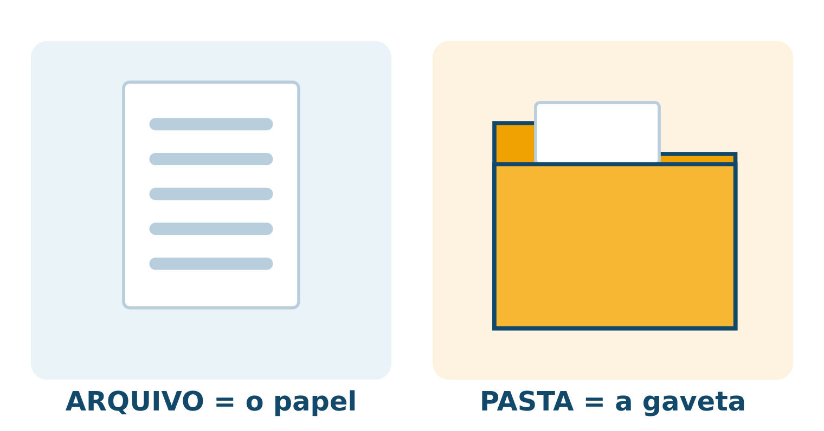
Papel e gaveta
Arquivo é o papel. Pasta é a gaveta onde o papel fica guardado.
MÓDULO 3
40
Notes:
Leve uma pasta de cartolina e algumas folhas de papel de verdade para a aula. Coloque as folhas dentro da pasta na frente da turma. Essa demonstração física é o que faz o conceito grudar.

Slide 41
O que é salvar
Salvar é guardar de verdade
Enquanto você não salva, o texto está só na tela
Salvar leva 3 segundos
Escreveu um pouco? Salve. Escreveu mais? Salve de novo.
Se desligar sem salvar, o texto some — e some mesmo
MÓDULO 3
41
Notes:
Seja direto sobre a perda: esta é uma das poucas coisas que não têm volta, e o aluno precisa saber disso. Ensine o hábito de salvar a cada poucos minutos, sem esperar terminar o texto.

Slide 42
Criando uma pasta
1
Vá para a tela inicial
2
Clique com o botão DIREITO num espaço vazio
3
Escolha Novo
4
Escolha Pasta
5
Digite o nome enquanto está azul
6
Aperte Enter
Clicou fora antes de digitar? Botão direito → Renomear
MÓDULO 3
42
Notes:
Alerte para o detalhe crítico do passo 5: se o aluno clicar fora antes de digitar, a pasta vira "Nova pasta". Mostre logo como consertar, para ninguém ficar travado.

Slide 43
Criando a pasta "Minhas Coisas"
AGORA É COM VOCÊ
10 minutos
1
Botão direito num espaço vazio da tela
2
Novo → Pasta
3
Digite: Minhas Coisas
4
Aperte Enter
5
Levante a mão quando aparecer a pastinha
MÓDULO 3
43
Notes:
Confira aluno por aluno. Todos precisam concluir este passo, porque a pasta será usada no resto do curso e na atividade final. Quem não conseguir, faça junto guiando a mão.

Slide 44
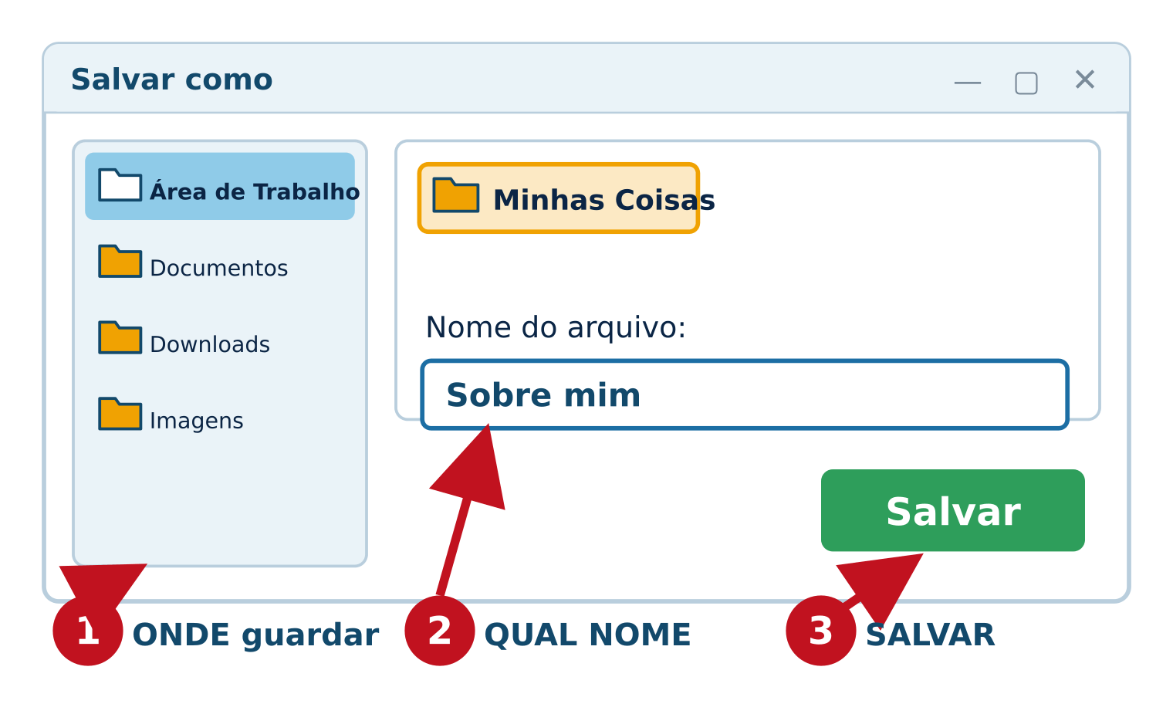
Salvando dentro da sua pasta
1
Clique em Arquivo, no canto de cima
2
Clique em Salvar como
3
Do lado esquerdo, clique em Área de Trabalho
4
Clique duas vezes em Minhas Coisas
5
Escreva o nome: Sobre mim
6
Clique no botão Salvar
MÓDULO 3
44
Notes:
Este é o passo mais difícil do turno. Vá bem devagar, um número por vez, esperando toda a turma. Repita a lógica em voz alta: "Primeiro escolho a gaveta, depois dou o nome ao papel."

Slide 45
A janela de salvar, por dentro
Onde guardar · qual nome · botão Salvar. Sempre nessa ordem.
MÓDULO 3
45
Notes:
Diga que esta mesma janela aparece no Word, no Excel e em qualquer programa. Aprender uma vez serve para sempre. Peça que marquem esta página na cartilha.

Slide 46
Guardar e achar de novo
AGORA É COM VOCÊ
10 minutos
1
Salve seu texto dentro de Minhas Coisas
2
Feche tudo clicando no ✕
3
Clique duas vezes na pasta Minhas Coisas
4
Achou seu arquivo? Clique duas vezes nele
Ele abriu de novo, com tudo o que você escreveu!
MÓDULO 3
46
Notes:
O momento de reencontrar o próprio arquivo é a virada de chave deste módulo. Comemore alto: "Está vendo? Não se perdeu. Está guardado, igual ao papel na gaveta." Peça palmas para a turma.

Slide 47
Trocando o nome de uma pasta
1
Clique com o botão direito em cima da pasta
2
Escolha Renomear
3
Apague o nome antigo com o Backspace
4
Digite o novo nome e aperte Enter
Pode trocar quantas vezes quiser, sem perder nada de dentro
MÓDULO 3
47
Notes:
Mostre que o nome pode ser trocado à vontade e que o conteúdo continua lá. Sugira nomes úteis para o dia a dia: Receitas, Documentos, Fotos da família.

Slide 48
A Lixeira: apagar e recuperar
Para apagar: clique no arquivo e aperte Delete
Ele não some: vai para a Lixeira
Para recuperar: abra a Lixeira, botão direito, Restaurar
Só some de verdade quando você esvazia a Lixeira
Mais uma prova de que quase tudo tem conserto
MÓDULO 3
48
Notes:
Faça a demonstração completa: apague um arquivo de teste e traga de volta na frente da turma. Isso reforça a regra de ouro do curso.

Slide 49
Vamos conversar?
Onde está guardado o seu texto?
Você já sabe:
Criar pasta
Salvar dentro dela
Achar depois
Renomear e recuperar
MÓDULO 3
49
Notes:
Desenhe o caminho no quadro branco como uma árvore: Área de Trabalho, pasta Minhas Coisas, arquivo Sobre mim. Pergunte onde está o arquivo e espere que a turma responda o caminho completo em voz alta.

Slide 50

MÓDULO 4 · 3h15 – 4h00
Escrever e deixar bonito
Sua primeira carta no computador
50
Notes:
Transição: "Até agora escrevemos texto simples. Agora vamos deixar o texto bonito, com letra grande, negrito e cor — como numa carta de verdade."

Slide 51

Bloco de Notas ou Word?
Bloco de Notas | Word / WordPad
Só escreve | Escreve e enfeita
Letra sempre igual | Letra grande, pequena, colorida
Para anotações rápidas | Para cartas, receitas, currículos
O Bloco de Notas é o rascunho. O Word é o papel de carta bonito.
MÓDULO 4
51
Notes:
Use a analogia do papel de rascunho e do papel de carta. Se o laboratório usar LibreOffice ou Google Docs, ajuste os nomes na hora e avise a turma que o botão é o mesmo, só muda o desenho.

Slide 52

Vamos abrir o Word
1
Clique no Iniciar
2
Digite: word
3
Aperte Enter
4
Clique em Documento em branco
É sempre o mesmo caminho: Iniciar → nome → Enter
MÓDULO 4
52
Notes:
Reforce a repetição do padrão. Quanto menos caminhos diferentes o aluno precisar decorar, mais autonomia ele terá em casa.

Slide 53
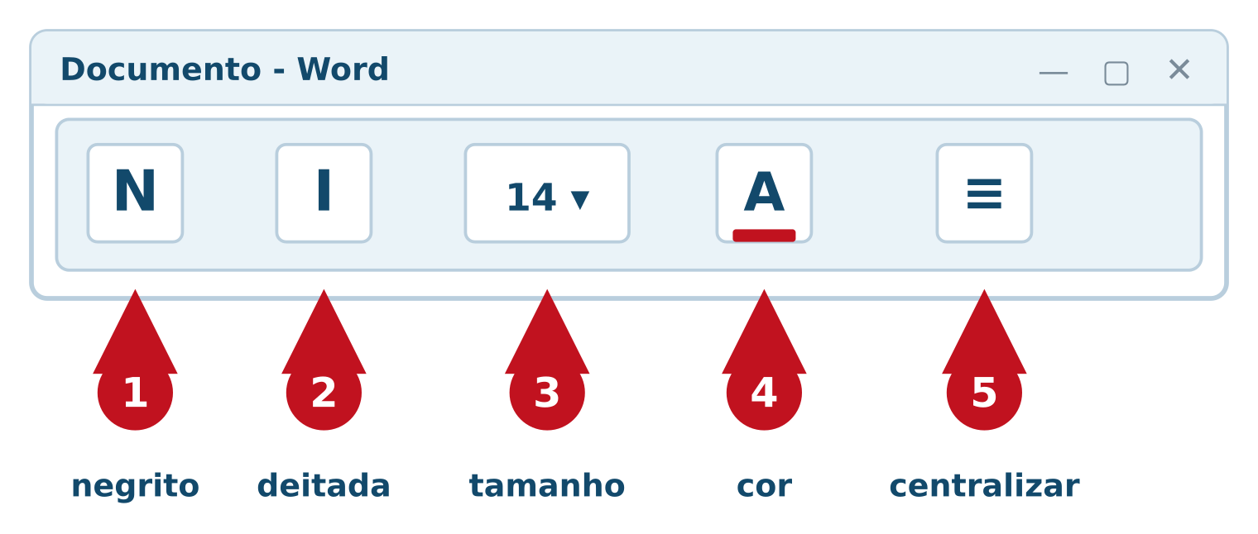
A barra de enfeites
Só estes cinco botões importam hoje. O resto pode ignorar.
MÓDULO 4
53
Notes:
Ignore todo o resto da barra — mostre apenas estes cinco botões. Aponte cada um no projetor e demonstre o efeito imediatamente, para que vejam a mudança acontecer na tela.

Slide 54
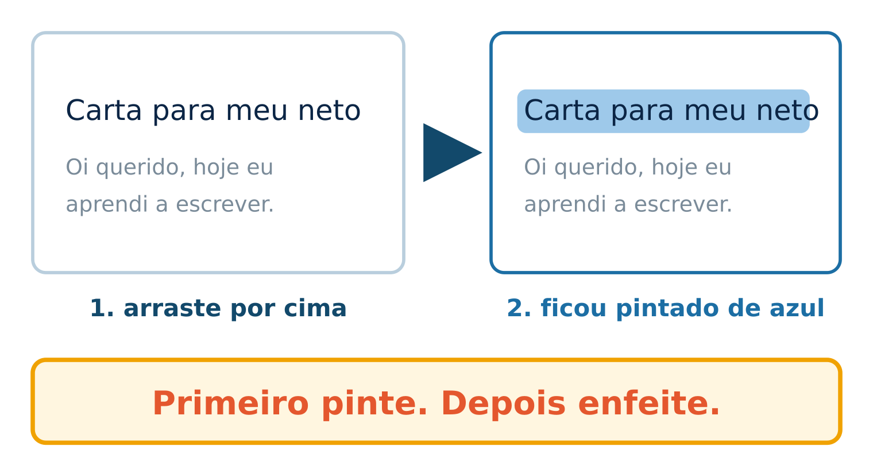
Primeiro pinte, depois enfeite
O computador precisa saber QUAL texto você quer mudar
MÓDULO 4
54
Notes:
Esta é a regra que destrava o módulo inteiro: pintar primeiro, enfeitar depois. Repita várias vezes. Mostre também que três cliques rápidos pintam o parágrafo inteiro de uma vez.

Slide 55
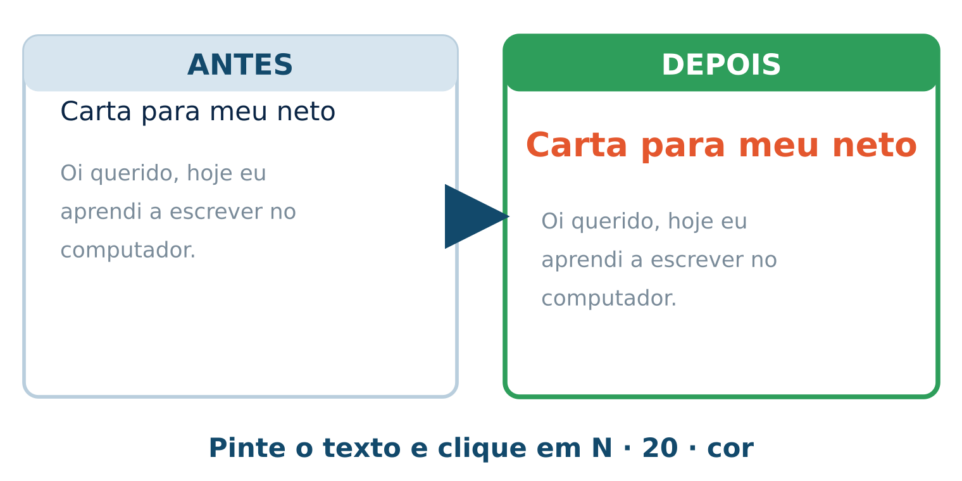
Escrevendo uma carta
AGORA É COM VOCÊ
15 minutos
1
Primeira linha: Carta para meu neto
2
Aperte Enter duas vezes
3
Escreva 3 linhas contando o que você aprendeu hoje
4
No final escreva: Um abraço, e o seu nome
Escreva para alguém de verdade. Vale filho, neto, irmã, vizinha.
MÓDULO 4
55
Notes:
Deixe o exemplo no projetor durante toda a prática. O conteúdo afetivo aumenta muito o engajamento. Não corrija ortografia nem digitação.

Slide 56
Enfeitando o título
AGORA É COM VOCÊ
10 minutos
1
Pinte a primeira linha arrastando por cima
2
Clique no N: ficou forte
3
Troque o tamanho para 20
4
Clique no A colorido e escolha uma cor
5
Clique no botão de centralizar
MÓDULO 4
56
Notes:
Este é o momento de maior orgulho do turno. Circule elogiando e peça que os alunos virem a tela para os colegas verem. Se houver impressora, imprima as cartas: o papel na mão vale muito.

Slide 57
Salvando a sua carta
AGORA É COM VOCÊ
10 minutos
1
Arquivo → Salvar como
2
Escolha Área de Trabalho
3
Clique duas vezes em Minhas Coisas
4
Nome: Minha carta
5
Clique em Salvar
Onde guardar → qual nome → Salvar
MÓDULO 4
57
Notes:
Repetição intencional do Módulo 3. Deixe que tentem sozinhos primeiro e só ajude quem levantar a mão. É o primeiro teste real de autonomia da turma.

Slide 58
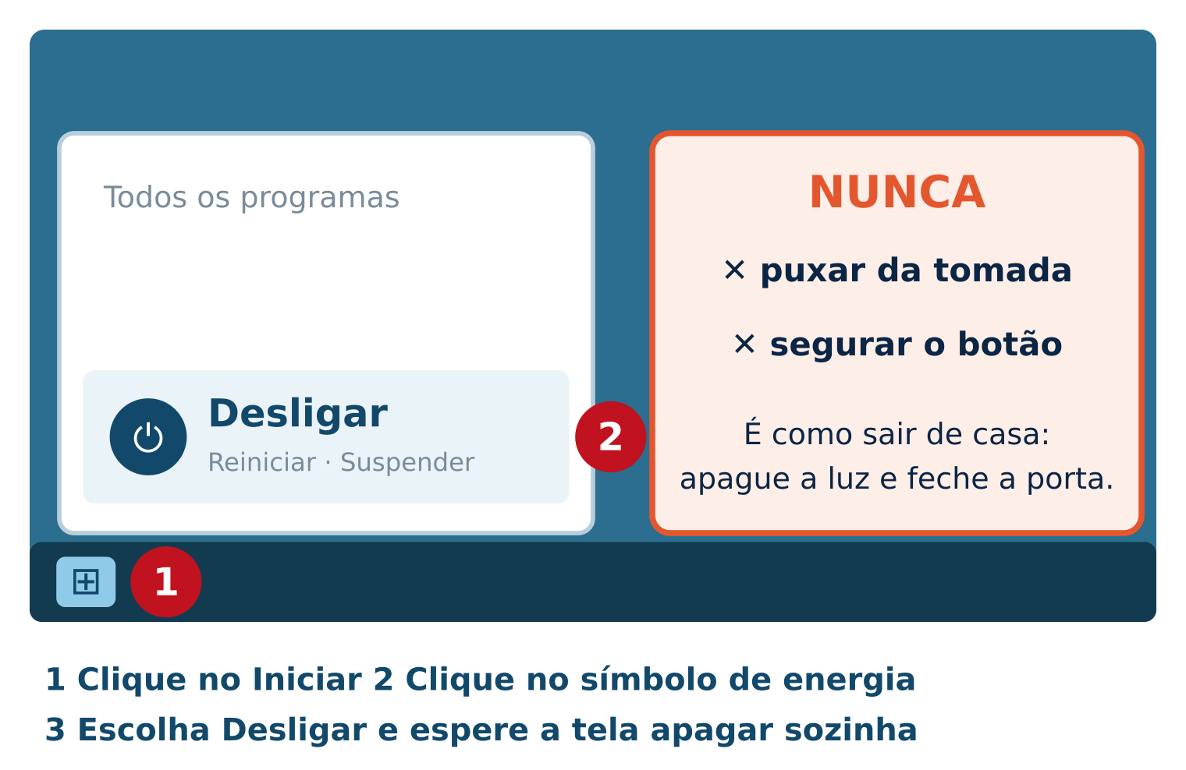
Desligando do jeito certo
É como sair de casa: apague a luz, feche a porta e só então saia
MÓDULO 4
58
Notes:
Explique o porquê com a analogia da casa. Puxar da tomada é como sair pela janela com tudo aceso. Peça que todos desliguem junto com você, acompanhando na tela projetada.

Slide 59

Olhe tudo o que você já sabe fazer
Ligar e desligar o computador
Digitar com espaço, acento e maiúscula
Clicar, clicar duas vezes e arrastar
Criar uma pasta e salvar dentro dela
Abrir e fechar programas e janelas
Escrever e enfeitar uma carta
Tudo isso em 4 horas. E você achava que não ia conseguir.
FIM DO TURNO 1
59
Notes:
Leia a lista devagar, item por item, apontando na tela. Peça palmas para a turma. Este slide combate a autodepreciação ("eu sou muito burro para isso") com a evidência concreta do que foi feito hoje.

Slide 60

Para praticar em casa (se quiser)
Ligue e desligue o computador uma vez
Abra o Bloco de Notas e escreva 3 linhas
Crie uma pasta com o seu nome
Não tem computador? Leia a cartilha e olhe os desenhos
Não é prova. Não vale nota. É só para a mão não esquecer.
FIM DO TURNO 1
60
Notes:
Deixe claro que não haverá cobrança nem correção. Informe o horário exato do segundo turno e antecipe o que vem: "Amanhã cada um sai daqui com um e-mail próprio." Despeça-se de cada aluno pelo nome, na porta.

Slide 61
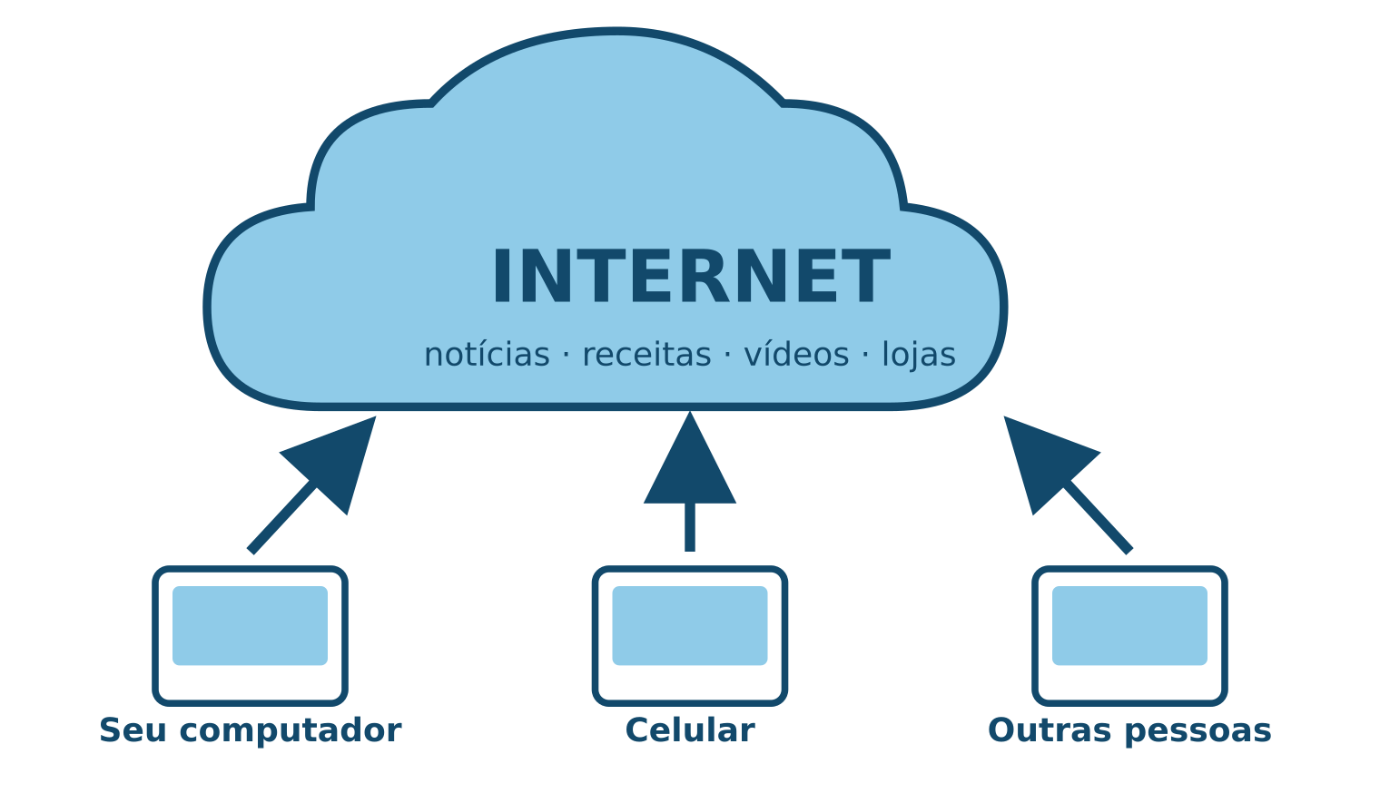
TURNO 2
Conectando-se ao mundo
Internet · e-mail · planilhas · segurança
61
Notes:
Receba a turma pelo nome. Pergunte quem conseguiu praticar em casa, sem cobrar de quem não fez. Anuncie o destaque do dia: "Hoje cada um sai daqui com um endereço de e-mail funcionando."

Slide 62
Vamos aquecer a mão
AGORA É COM VOCÊ
10 minutos
1
Ligue o computador
2
Abra a pasta Minhas Coisas
3
Abra o arquivo Minha carta
4
Acrescente uma linha no final
5
Salve e feche
Tente sozinho primeiro. Eu só olho.
AQUECIMENTO
62
Notes:
Não explique nada — deixe a turma tentar sozinha e observe quem trava e em qual etapa. Isso mostra exatamente o que precisa ser reforçado. Só intervenha depois de dois minutos de tentativa.

Slide 63
Nosso caminho hoje
Horário | O que vamos fazer
4h00 – 5h00 | Internet: pesquisar no Google
5h00 – 6h00 | Criar seu e-mail e enviar mensagens
6h00 – 6h15 | Pausa para o café
6h15 – 7h00 | Lista de compras que soma sozinha
7h00 – 7h45 | Golpes: como não cair
7h45 – 8h00 | Desafio final e certificado
TURNO 2
63
Notes:
Avise que o dia é mais corrido e que a pausa é sagrada. Reforce que a parte de segurança é a que mais protege o bolso da família — isso costuma despertar bastante interesse.

Slide 64

MÓDULO 5 · 4h00 – 5h00
A maior biblioteca do mundo
Internet e pesquisa
64
Notes:
Pergunte à turma: "O que vocês acham que é a internet?" Ouça duas ou três respostas antes de explicar. Partir do que eles já imaginam facilita muito a compreensão.

Slide 65
O que é a internet
Uma rede que liga computadores do mundo inteiro
MÓDULO 5
65
Notes:
Use a analogia da biblioteca: "É como uma biblioteca gigante, aberta 24 horas, com tudo que já foi escrito. O navegador é o funcionário que busca o livro para você."

Slide 66
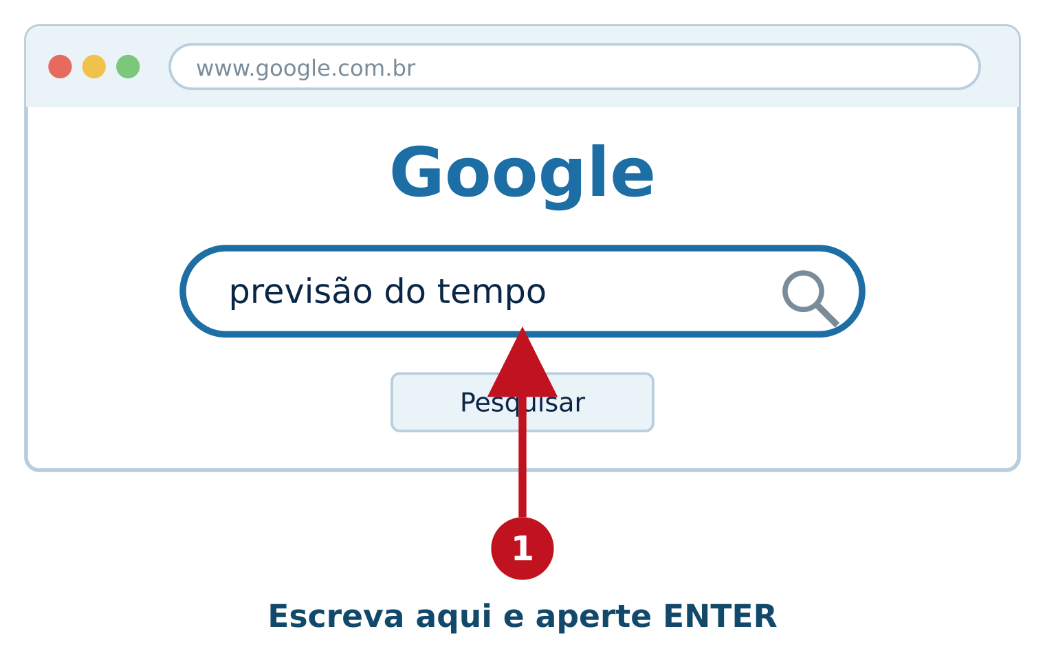
O navegador é a sua janela
Chrome: a bolinha colorida
Edge: a onda azul
Firefox: a raposa laranja
Um destes está no seu computador
Não diga "browser". Aqui a gente diz navegador.
MÓDULO 5
66
Notes:
Diga qual é o navegador do laboratório e onde está o ícone. Peça que todos apontem com o dedo antes de clicar. Evite a palavra browser durante todo o curso.

Slide 67
Vamos abrir o navegador
1
Ache o desenho colorido na faixa de baixo
2
Clique uma vez (ou duas, se estiver na tela inicial)
3
Espere abrir a janela
4
Pronto: você está na internet
Na faixa de baixo é 1 clique. Na tela inicial são 2.
MÓDULO 5
67
Notes:
Atenção a este detalhe, que confunde muita gente: na barra de tarefas basta um clique; na Área de Trabalho são dois. Circule conferindo aluno por aluno.

Slide 68
A barra de pesquisa
Escreva com as suas palavras. Pode escrever errado, ele entende.
MÓDULO 5
68
Notes:
Tranquilize a turma: não é preciso escrever bonito nem completo. Demonstre pesquisando algo escrito propositalmente errado, como "recieta de bolo", para mostrar que funciona mesmo assim.

Slide 69
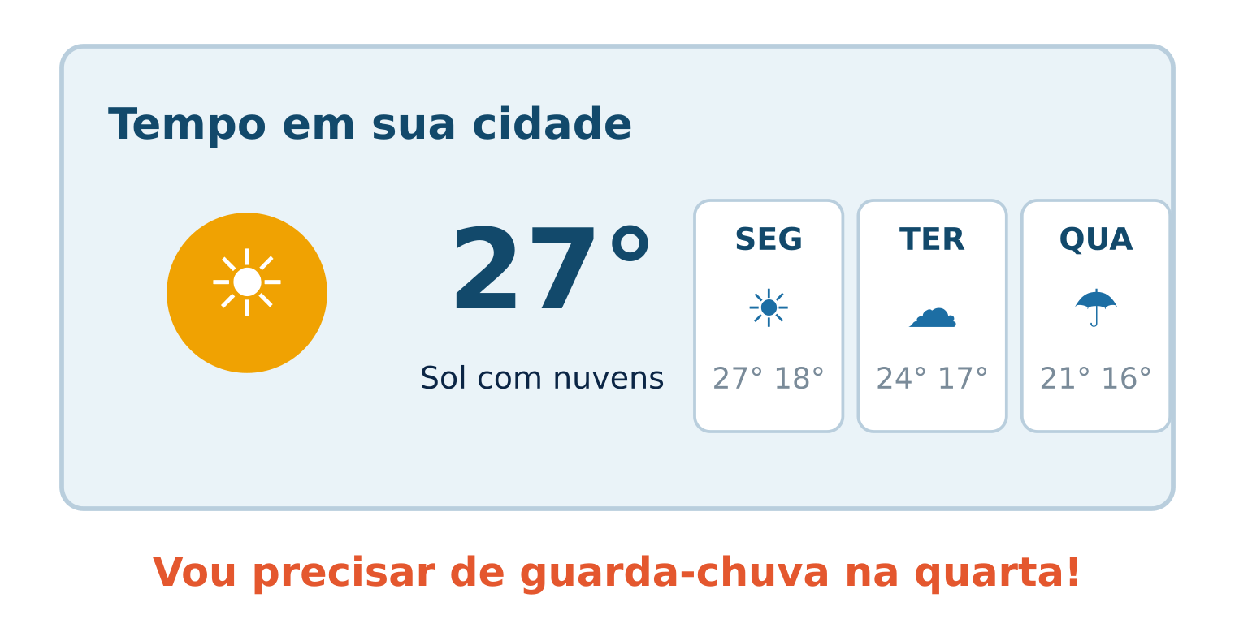
Vai chover amanhã?
AGORA É COM VOCÊ
10 minutos
Clique na barra do meio
1
Escreva: previsão do tempo e o nome da sua cidade
2
Aperte Enter
3
Leia o resultado
4
MÓDULO 5
69
Notes:
Escreva o nome da cidade no quadro branco para todos copiarem. Pergunte em voz alta: "Quem vai precisar levar guarda-chuva amanhã?" A resposta imediata e útil é o que mostra o valor da internet.

Slide 70
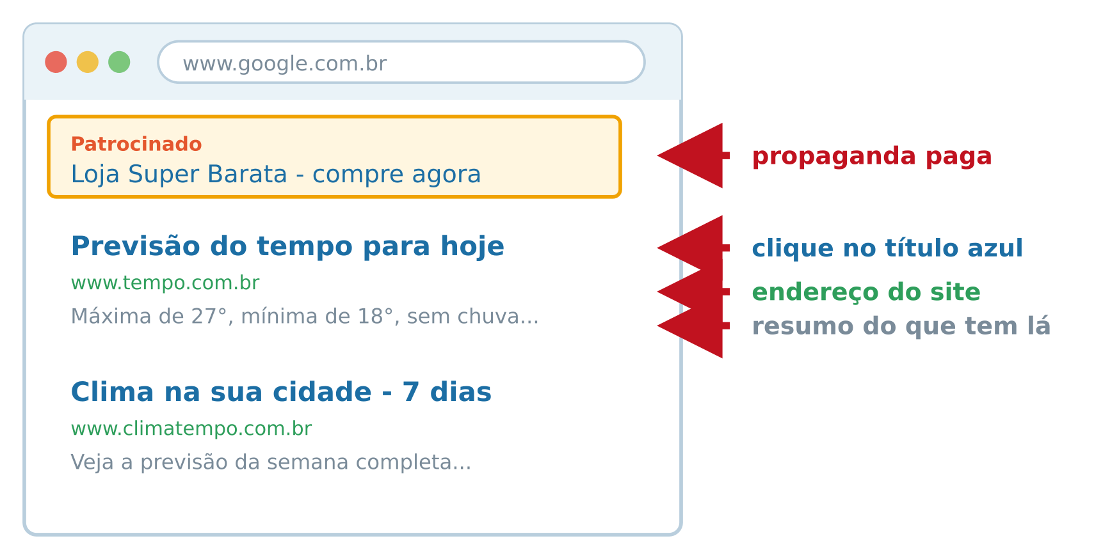
Entendendo a página de resultados
Leia antes de clicar. Não precisa clicar no primeiro.
MÓDULO 5
70
Notes:
Insista na diferença entre anúncio e resultado. Este conhecimento será retomado no módulo de segurança: muitos golpes chegam por anúncios pagos no topo da busca.

Slide 71
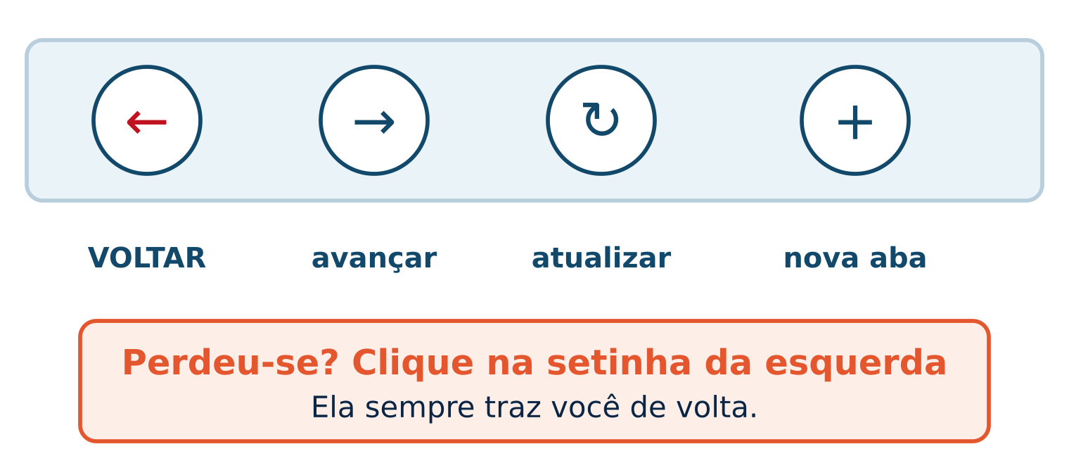
Voltar, avançar e abrir outra página
Entrou em algo estranho? Seta da esquerda. Sempre.
MÓDULO 5
71
Notes:
A seta de voltar é o botão de segurança deste módulo. Faça a turma praticar entrar e voltar três vezes, até virar automático.

Slide 72
Pesquise o que você quiser
AGORA É COM VOCÊ
15 minutos
1
Uma receita de bolo
2
Notícias do seu time
3
O preço de um remédio
4
A letra de uma música antiga
5
Fotos da cidade onde você nasceu
Pesquise · clique · leia · volte · pesquise de novo
MÓDULO 5
72
Notes:
Momento de exploração livre: é aqui que a internet deixa de ser abstrata. Circule perguntando o que cada um achou. Guarde três minutos no fim para que dois ou três alunos contem a descoberta para a turma.

Slide 73
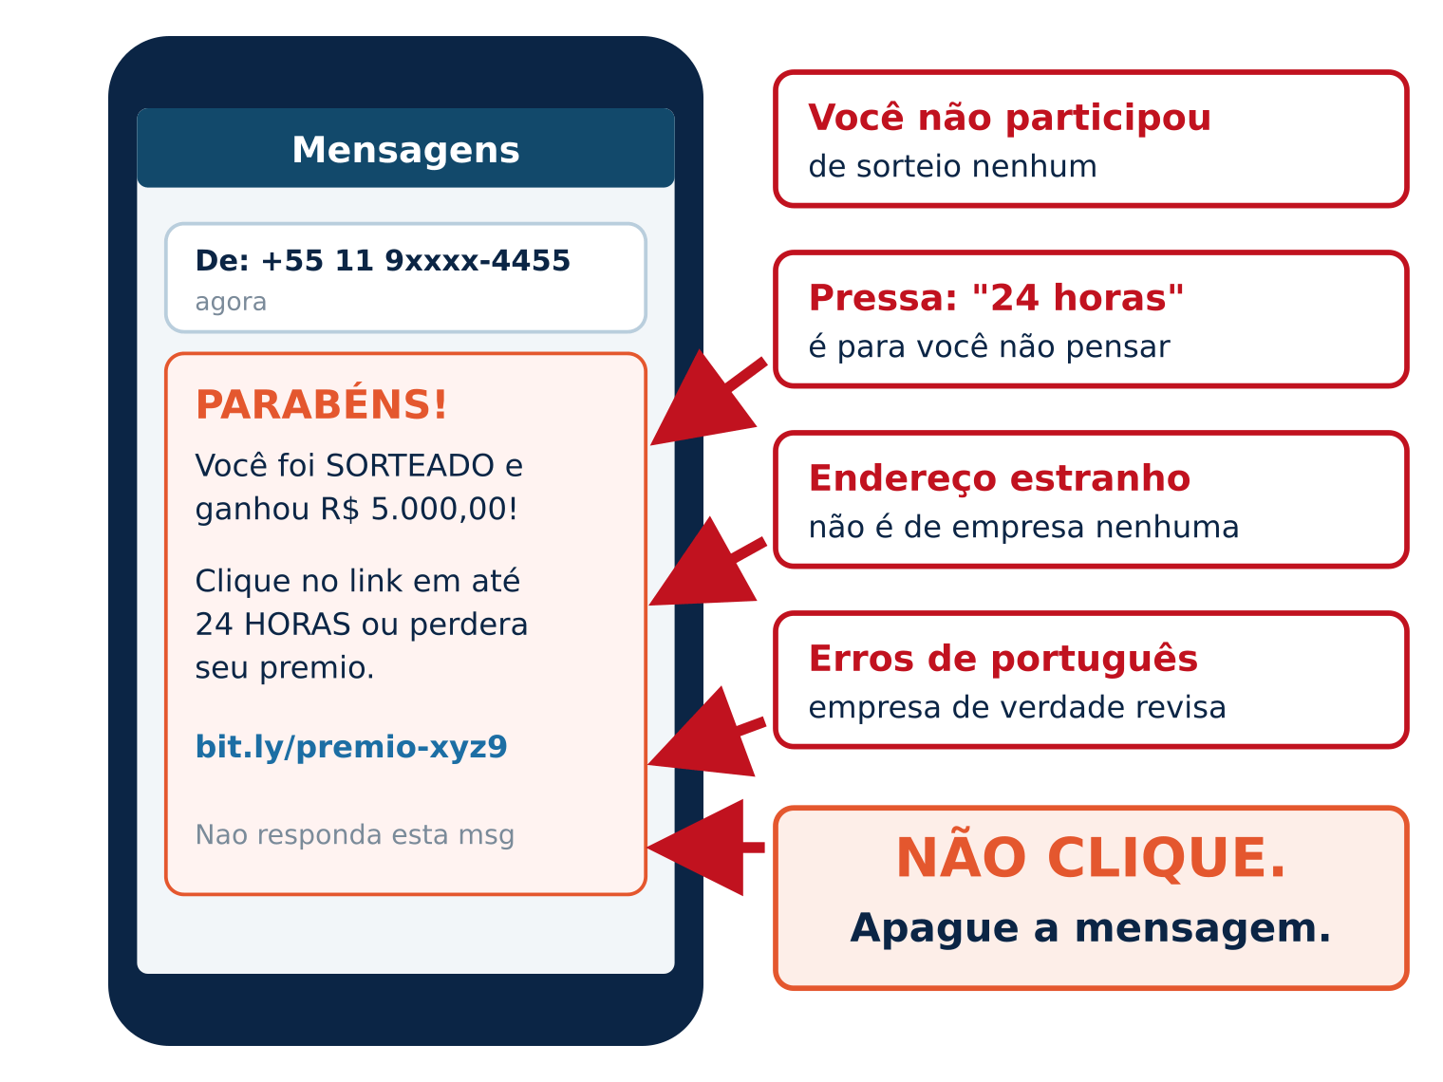
Cuidado com as piscadinhas
Se piscar, brilhar ou dizer que você ganhou: não clique
Para fechar, clique no ✕ pequenininho do canto
Nada é de graça na internet
Não existe prêmio que você não disputou
MÓDULO 5
73
Notes:
Primeira semente do módulo de segurança. Frase para a turma repetir junto: "Ninguém dá nada de graça na internet." Mostre um exemplo real projetado, se tiver.

Slide 74
Vamos conversar?
O que você quer aprender a pesquisar em casa?
Você já sabe:
Abrir o navegador
Pesquisar
Ler os resultados
Voltar e abrir outra página
MÓDULO 5
74
Notes:
Anote no quadro os interesses que aparecerem — eles servirão de tema para a pesquisa da atividade final. Prepare a transição para o e-mail, o ponto alto do curso.

Slide 75

MÓDULO 6 · 5h00 – 6h00
O seu endereço no mundo digital
E-mail: o correio que chega em 1 segundo
75
Notes:
Anuncie com entusiasmo: "Ao fim desta hora, cada um de vocês terá um endereço próprio na internet e terá mandado e recebido uma mensagem." Avise que é o módulo mais longo e que ninguém fica para trás.

Slide 76
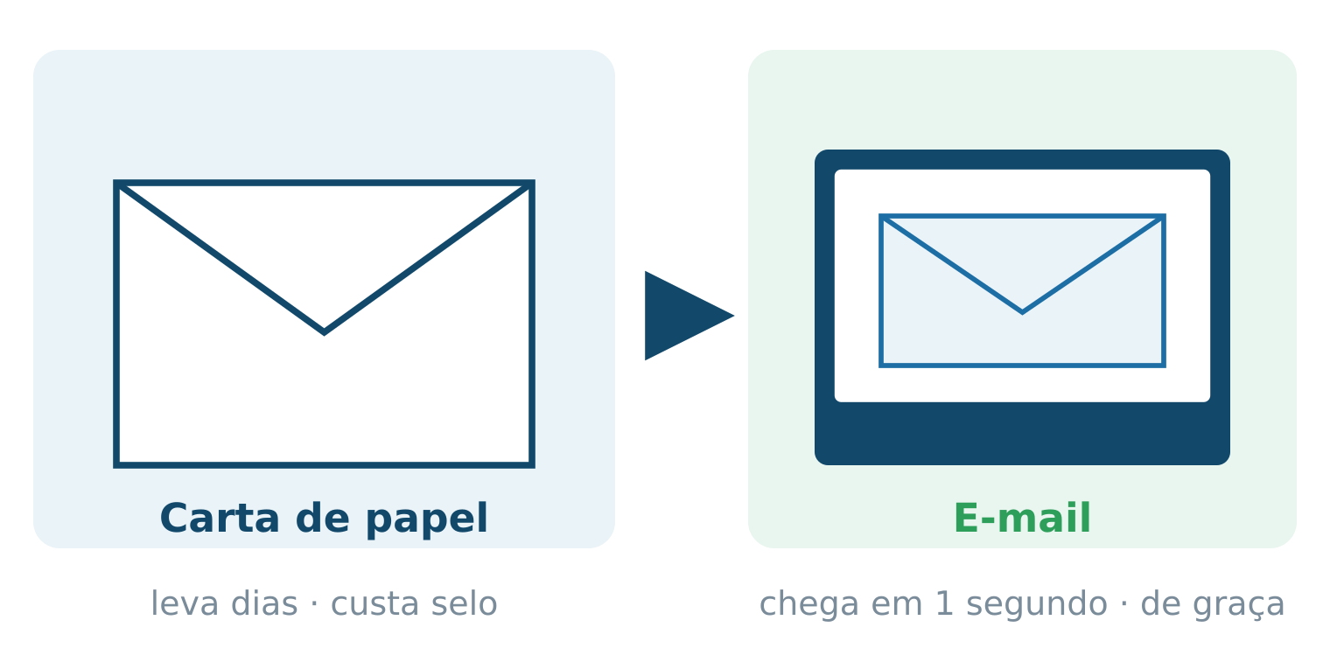
É carta, mas na hora
Serve para falar com a família, receber comprovantes e fotos
MÓDULO 6
76
Notes:
Explique para que serve no dia a dia: receber comprovantes, falar com a família, se cadastrar em serviços, receber fotos dos netos. Sem uso prático claro, o aluno não vê motivo para ter e-mail.

Slide 77
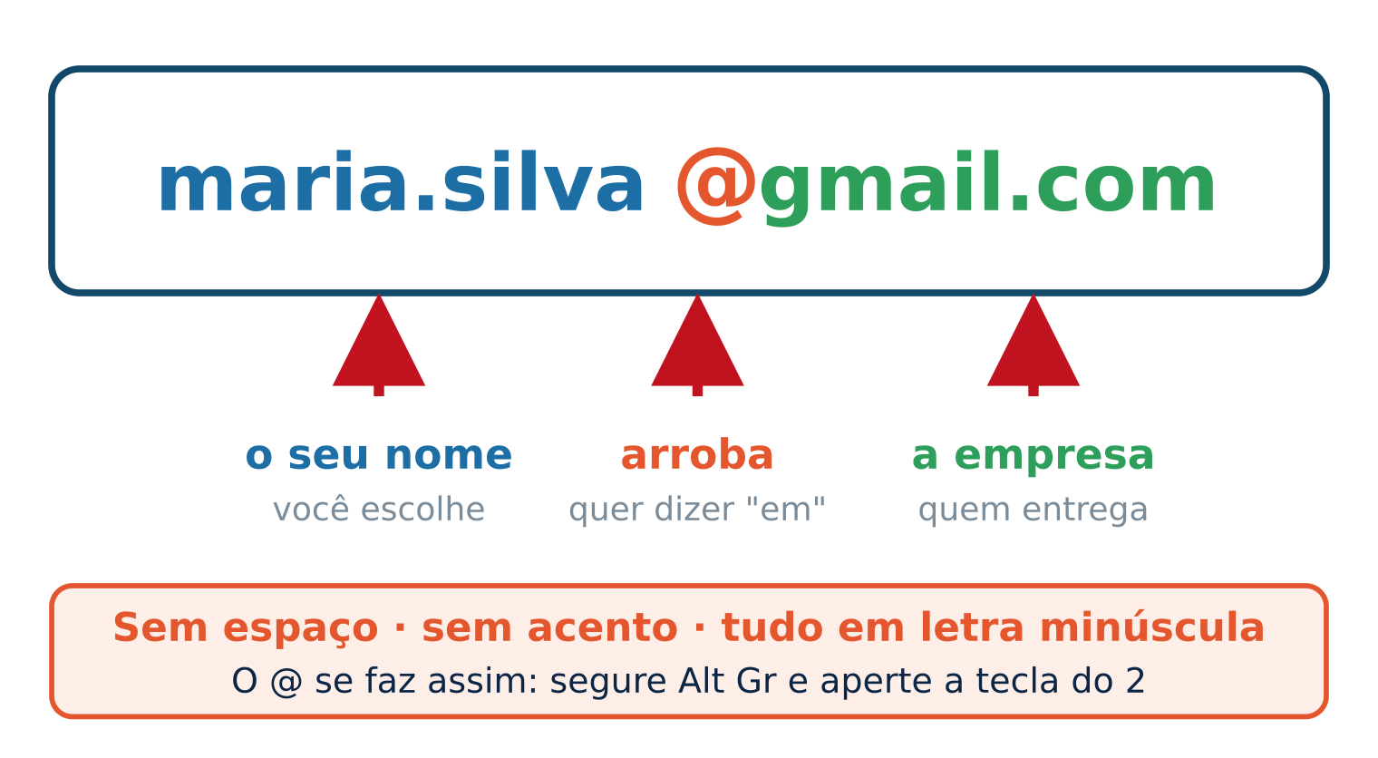
O endereço e o arroba
O @ se faz assim: segure Alt Gr e aperte a tecla do 2
MÓDULO 6
77
Notes:
Mostre onde fica o arroba no teclado e faça todos praticarem digitá-lo antes de seguir. Este detalhe trava muita gente na hora do cadastro.

Slide 78
Escolhendo o seu endereço
✔ Bons exemplos
✕ Evite
joao.pereira1952
mariadasilva.rj
antonio.carlos.jf
gatinha1952
xxlindona
apelidos de infância
Vai aparecer no médico, no banco, em documentos. Use o seu nome.
MÓDULO 6
78
Notes:
Explique que endereços simples já foram tomados por outras pessoas e que isso não é erro do aluno: basta acrescentar um número, como o ano de nascimento. Peça que escrevam a opção escolhida no papel antes de digitar.

Slide 79
Criando uma senha forte
✔ Senha boa
✕ Senha ruim
Jardim1958flor
CachorroBob10
Fusca1972azul
123456
sua data de nascimento
o nome do filho
Pense numa frase sua e vire senha: "Meu cachorro é o Bob" → CachorroBob10
MÓDULO 6
79
Notes:
Não deixe ninguém usar data de nascimento nem nome de filho. Ensine o truque da frase pessoal: fácil de lembrar, difícil de adivinhar. Nunca peça que digam a senha em voz alta.

Slide 80
Criando a sua conta — parte 1
1
Abra o navegador
2
Escreva na barra: gmail.com e aperte Enter
3
Clique em Criar conta
4
Escreva seu nome e sobrenome
5
Escreva sua data de nascimento
6
Clique em Avançar
MÓDULO 6
80
Notes:
Vá um passo por vez, com a tela projetada, esperando toda a turma antes de avançar. Avise que as telas mudam de tempos em tempos e que os botões podem estar em lugar um pouco diferente — o caminho, porém, é o mesmo.

Slide 81
Criando a sua conta — parte 2
1
Escolha o endereço que você anotou no papel
2
Digite a sua senha duas vezes
3
Digite o número do seu celular
4
Vai chegar um código por mensagem
5
Digite o código na tela
6
Clique em Avançar até abrir sua caixa
Deixe o celular na mão e desbloqueado
MÓDULO 6
81
Notes:
Avise no início do módulo para todos pegarem o celular. Quem não tiver celular deve ser atendido individualmente: use o número de um familiar presente ou uma conta preparada por você antes da aula. Reserve pelo menos 25 minutos para este bloco.

Slide 82
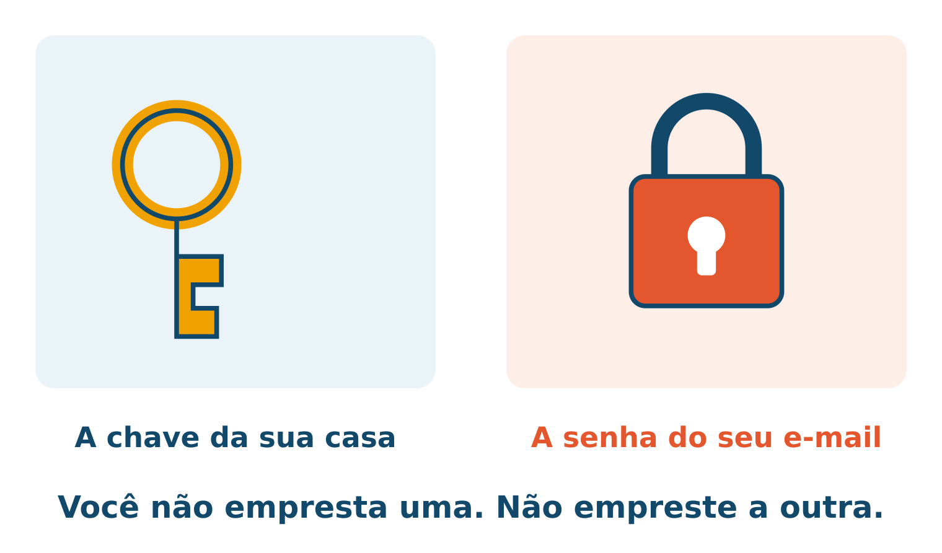
Anote o seu e-mail e a sua senha
Escreva à mão na cartilha, com letra bem legível
Guarde a cartilha junto com os seus documentos
Nunca dê a senha a ninguém, nem por telefone
Anotar em casa é seguro. O perigo é entregar a estranhos.
MÓDULO 6
82
Notes:
Pare a aula e confira aluno por aluno se anotaram corretamente. Sem isso, metade da turma perde o acesso na semana seguinte. Diferencie com clareza: anotar no papel guardado em casa é seguro; informar a senha a alguém, não.

Slide 83
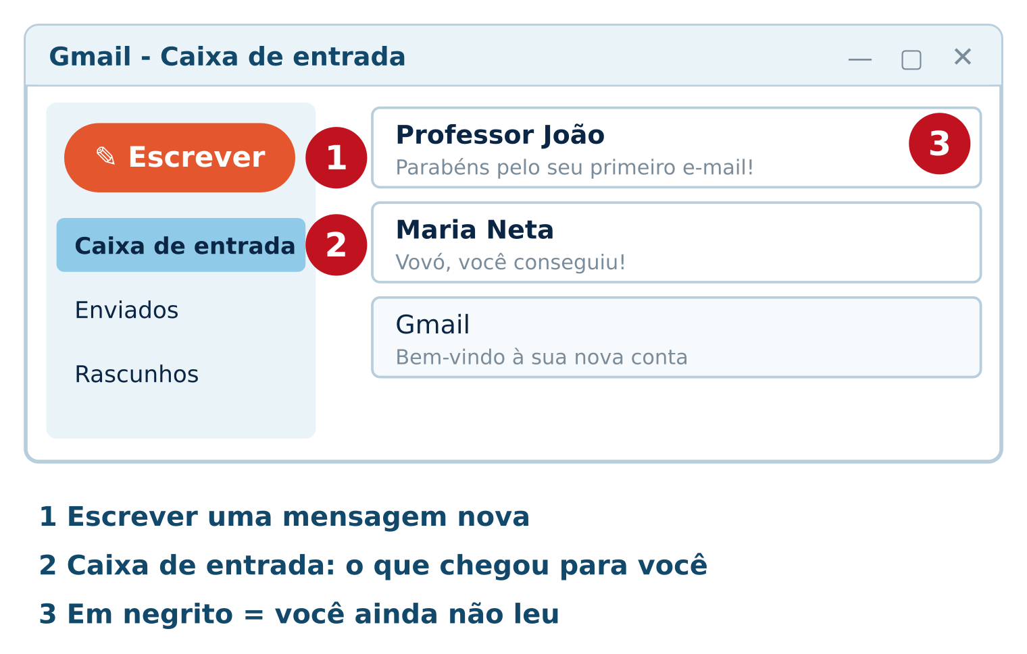
A sua caixa de entrada
É a caixa de correio da sua casa, só que digital
MÓDULO 6
83
Notes:
Compare com a caixa de correio: chegou carta nova, ela está fechada (negrito); depois de aberta, fica normal. Peça que localizem cada item na própria tela antes de seguir.

Slide 84
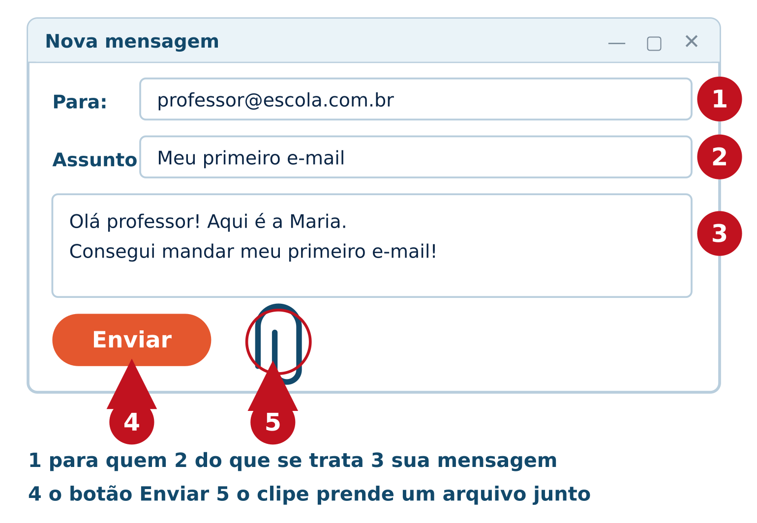
Escrever e enviar
Confira o endereço duas vezes antes de enviar
MÓDULO 6
84
Notes:
Explique o assunto como o título da carta. Alerte para o erro mais comum: uma letra errada no endereço impede a entrega e a mensagem volta.

Slide 85
Mande um e-mail para o professor
AGORA É COM VOCÊ
15 minutos
1
Clique em Escrever
2
Para: o endereço que está no quadro
3
Assunto: Meu primeiro e-mail
4
Escreva seu nome e uma frase sobre o curso
5
Clique em Enviar
MÓDULO 6
85
Notes:
Escreva o seu endereço no quadro branco em letra bem grande. Vá respondendo as mensagens em tempo real com um "Parabéns, [nome]! Você conseguiu!". A resposta chegando na tela é o momento mais emocionante do curso.

Slide 86
Leia e responda
AGORA É COM VOCÊ
10 minutos
1
Volte para a Caixa de entrada
2
Ache a mensagem em negrito do professor
3
Clique uma vez para abrir
4
Clique em Responder
5
Escreva Obrigado! e clique em Enviar
MÓDULO 6
86
Notes:
Este ciclo completo — enviar, receber, ler e responder — é o atestado prático de conclusão previsto no plano de aula. Confira na sua caixa quem completou e registre no checklist de avaliação.

Slide 87
O clipe prende um arquivo
1
Clique em Escrever
2
Clique no desenho do clipe de papel
3
Ache o arquivo: Área de Trabalho → Minhas Coisas
4
Clique nele e clique em Abrir
5
Espere o nome aparecer na mensagem
6
Clique em Enviar
É como grampear um documento antes de fechar o envelope
MÓDULO 6
87
Notes:
Demonstre projetado agora; a prática será no desafio final. Peça que marquem esta página na cartilha, porque é o passo que mais gera dúvida na atividade integradora.

Slide 88
Vamos conversar?
Para quem você quer mandar o primeiro e-mail de casa?
Você já sabe:
Criar a conta
Escrever e enviar
Ler e responder
Prender um arquivo
MÓDULO 6
88
Notes:
Pergunta afetiva de propósito — filhos, netos, irmãos. Isso liga a habilidade à vida real e aumenta muito a chance de o aluno continuar praticando depois do curso.

Slide 89
Pausa para o café
15 minutos
Você acabou de criar seu endereço na internet
Levante e descanse os olhos
Comemore: isso não é pouca coisa
PAUSA
89
Notes:
Escreva no quadro o horário de volta. Aproveite para conferir na sua caixa de entrada quem ainda não enviou o e-mail e atenda essas pessoas individualmente durante a pausa.

Slide 90

MÓDULO 7 · 6h15 – 7h00
A tabela que faz conta sozinha
Planilhas simples para o dia a dia
90
Notes:
Abra com uma pergunta prática: "Quem aqui anota as contas do mês num caderninho?" A planilha será apresentada como esse caderninho, só que fazendo a conta sozinho.

Slide 91
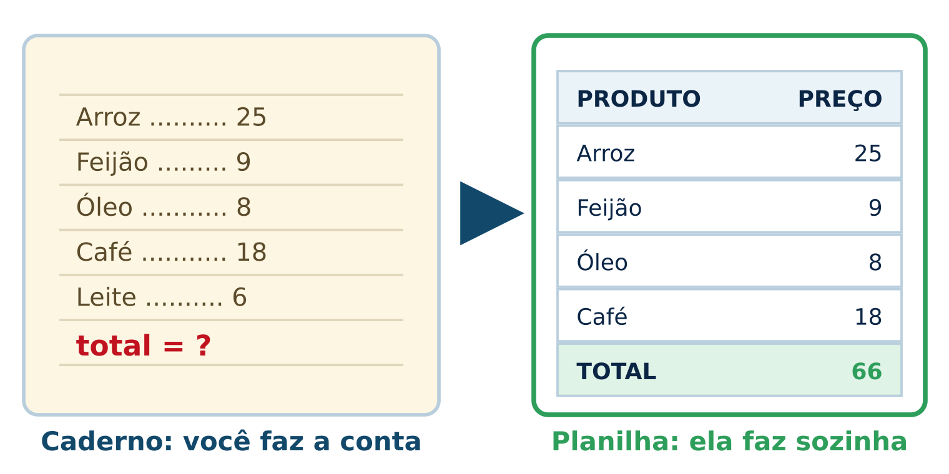
O que é uma planilha
Um caderno quadriculado que faz a conta no seu lugar
MÓDULO 7
91
Notes:
Enfatize o benefício concreto: "Você muda um preço e o total se corrige sozinho, sem precisar refazer a conta." Este é o argumento que convence a turma.

Slide 92
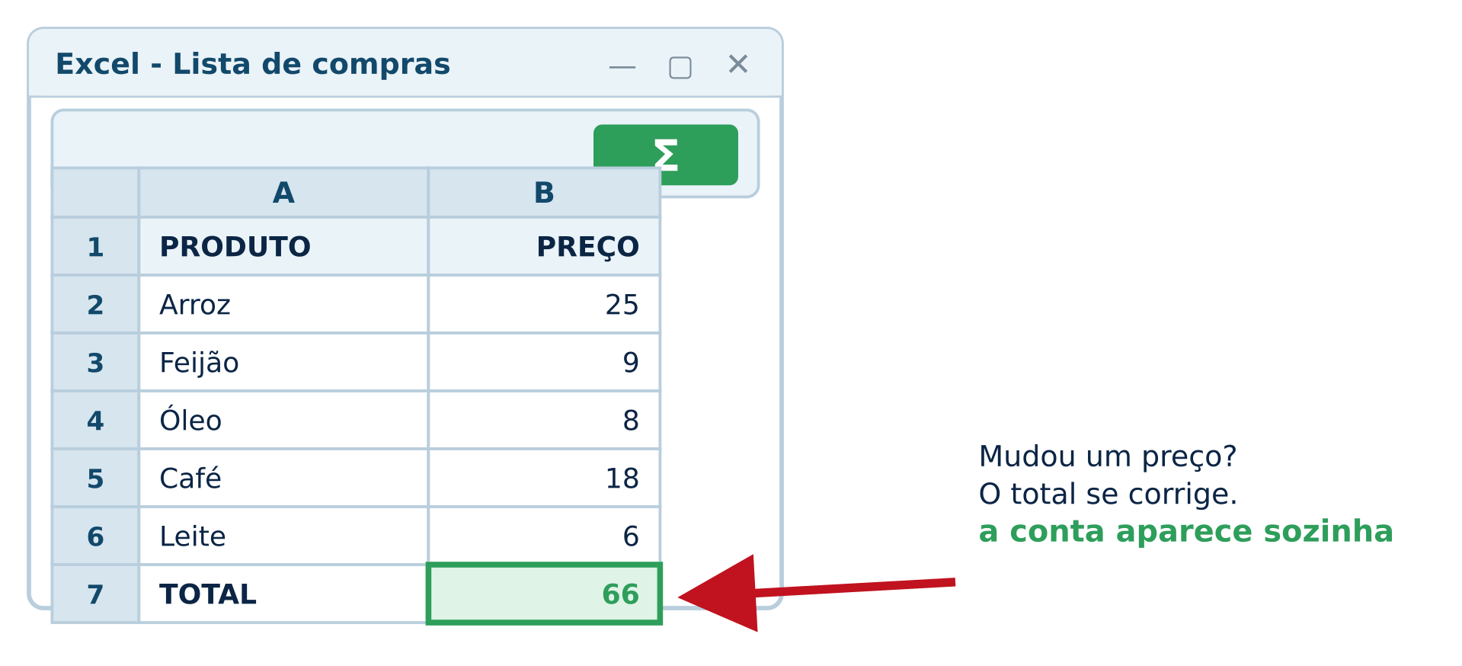
Linhas, colunas e quadradinhos
Letras em cima (A, B, C): são as colunas
Números na lateral (1, 2, 3): são as linhas
Cada quadradinho tem um nome: A1, B7...
É como a poltrona do cinema: fileira e número
MÓDULO 7
92
Notes:
A analogia do cinema funciona muito bem com este público. Peça que cliquem em quadradinhos diferentes e observem o nome mudando no canto superior esquerdo da tela.

Slide 93

Vamos abrir a planilha
1
Clique no Iniciar
2
Digite: excel
3
Aperte Enter
4
Clique em Pasta de trabalho em branco
Enter desce uma linha · Tab anda para o lado
MÓDULO 7
93
Notes:
Mesmo caminho de sempre: Iniciar, nome, Enter. Ensine as duas teclas de navegação — é o que mais acelera o preenchimento e evita o uso do mouse a cada célula.

Slide 94
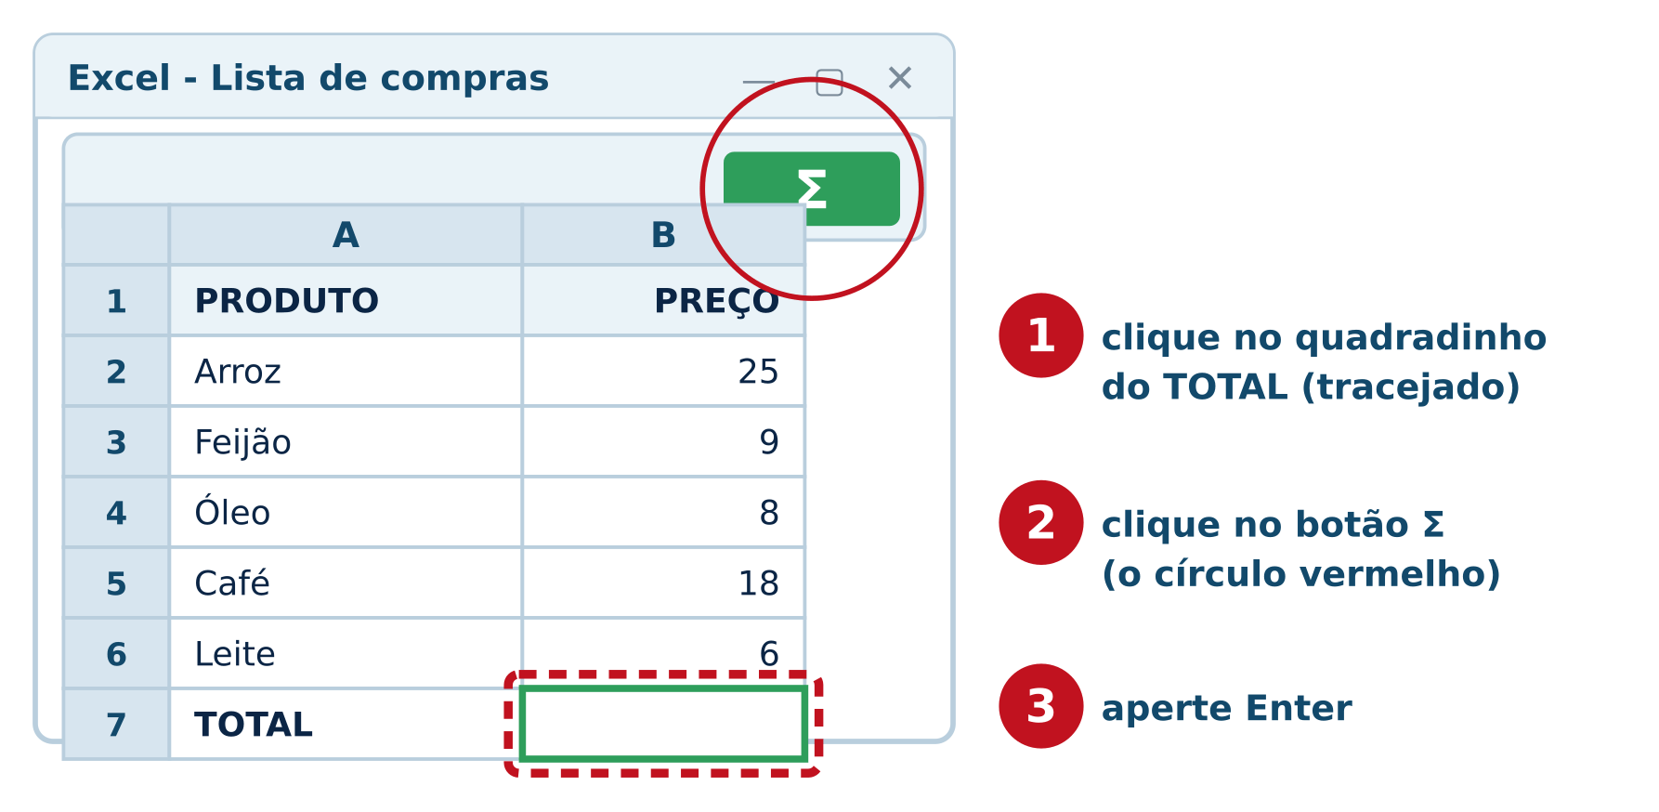
Sua lista de compras
AGORA É COM VOCÊ
15 minutos
Na coluna A escreva: PRODUTO, Arroz, Feijão, Óleo, Café, Leite, TOTAL
1
Na coluna B escreva os preços: 25, 9, 8, 18, 6
2
Escreva só o número, sem R$ e sem vírgula
3
MÓDULO 7
94
Notes:
Escreva a tabela no quadro branco também. Circule verificando se cada item está no quadradinho certo — o alinhamento correto é o que fará a soma funcionar no passo seguinte.

Slide 95
A soma automática
Clique no TOTAL · clique no Σ · aperte Enter
MÓDULO 7
95
Notes:
Este é o momento mágico do módulo. Faça bem devagar, projetado, e depois acompanhe aluno por aluno. Se a linha tracejada pegar as células erradas, ensine a arrastar para corrigir antes do Enter.

Slide 96
A mágica do recálculo
AGORA É COM VOCÊ
10 minutos
1
Clique no preço do Arroz
2
Digite 30 e aperte Enter
3
Olhe o TOTAL: mudou sozinho!
4
Agora mude o preço do Café e veja de novo
É por isso que a planilha é melhor que o caderno
MÓDULO 7
96
Notes:
Peça que a turma olhe o total antes e depois. O espanto é coletivo e é o que faz a planilha fazer sentido. Comente usos reais: contas de luz ao longo do ano, controle de remédios.

Slide 97
Deixando a tabela bonita
Pinte a linha do título e clique no N
Para alargar a coluna: arraste a linha entre A e B
Para colorir o fundo: clique no baldinho de tinta
Lembra do Word? Pintar primeiro, enfeitar depois.
MÓDULO 7
97
Notes:
Retome a regra do Módulo 4. A repetição do mesmo padrão em programas diferentes é o que consolida a autonomia do aluno.

Slide 98
Salvando a sua planilha
AGORA É COM VOCÊ
5 minutos
1
Arquivo → Salvar como
2
Área de Trabalho → Minhas Coisas
3
Nome: Lista de compras
4
Clique em Salvar
Onde guardar → qual nome → Salvar
MÓDULO 7
98
Notes:
Terceira repetição do mesmo procedimento no curso. Deixe que façam sozinhos e apenas observe: a maioria já deve conseguir sem ajuda. Aponte esse avanço em voz alta para a turma.

Slide 99


Para que serve no seu dia a dia
Contas do mês
Lista de compras
Remédios
Telefones
luz, água, telefone
com o total antes de ir ao mercado
nome, horário e quantidade
agenda da família
MÓDULO 7
99
Notes:
Peça que cada aluno diga uma lista que gostaria de montar em casa. Amarre com a cartilha: "O passo a passo está lá, é só repetir trocando os nomes."

Slide 100

MÓDULO 8 · 7h00 – 7h45
Como não cair em golpes
Proteja o seu dinheiro e os seus dados
100
Notes:
Anuncie a importância: "Este é o módulo que protege o dinheiro da sua família. Prestem atenção e depois contem tudo em casa." Peça que fechem os programas e olhem para o telão — este módulo é conduzido por você.

Slide 101
A senha é a chave da sua casa
Banco nenhum pede senha por telefone ou mensagem. Nunca.
MÓDULO 8
101
Notes:
Diga a regra que resolve quase tudo: nenhuma empresa séria pede senha por telefone, e-mail ou mensagem. Se pediu, é golpe. Repita essa frase mais de uma vez durante o módulo.

Slide 102
Receita de uma senha forte
Senha ruim | Por quê | Senha boa
123456 | Todo mundo tenta essa | Jardim1958flor
Sua data de nascimento | Está no seu documento | CachorroBob10
O nome do filho | Qualquer um sabe | Fusca1972azul
Use senhas diferentes para coisas diferentes
MÓDULO 8
102
Notes:
Ensine o truque da frase pessoal transformada em senha. Não peça que ninguém diga a própria senha em voz alta — aproveite para ensinar isso pelo exemplo.

Slide 103
Onde guardar as suas senhas
✔ Pode
✕ Não pode
Anotar num caderninho
Guardar junto dos documentos
Contar só para quem você confia muito
Colar papelzinho no monitor
Mandar por mensagem ou e-mail
Falar por telefone
MÓDULO 8
103
Notes:
Contrarie a ideia de que anotar é sempre errado: para este público, o papel guardado em casa é mais seguro do que esquecer a senha e perder o acesso. O perigo está em deixar exposto ou entregar a estranhos.

Slide 104

Os golpes mais comuns
O golpe | Como ele chega até você
"Você ganhou um prêmio" | Mensagem ou anúncio piscando
"Mãe, mudei de número" | WhatsApp de número desconhecido
"Sua conta será bloqueada" | E-mail parecido com o do banco
"Recadastre seu benefício" | SMS com link
Produto muito barato | Site de loja falsa
MÓDULO 8
104
Notes:
Pergunte quem já recebeu alguma dessas mensagens — quase todos levantarão a mão. Ouça uma ou duas histórias reais: o relato dos colegas ensina mais do que qualquer explicação sua.

Slide 105
O prêmio que ninguém disputou
Olhe os sinais: pressa, prêmio, endereço estranho, erro de português
MÓDULO 8
105
Notes:
Conduza como investigação coletiva: mostre a mensagem e pergunte "o que está estranho aqui?" antes de revelar as marcações. A turma aprende muito mais descobrindo do que ouvindo.

Slide 106
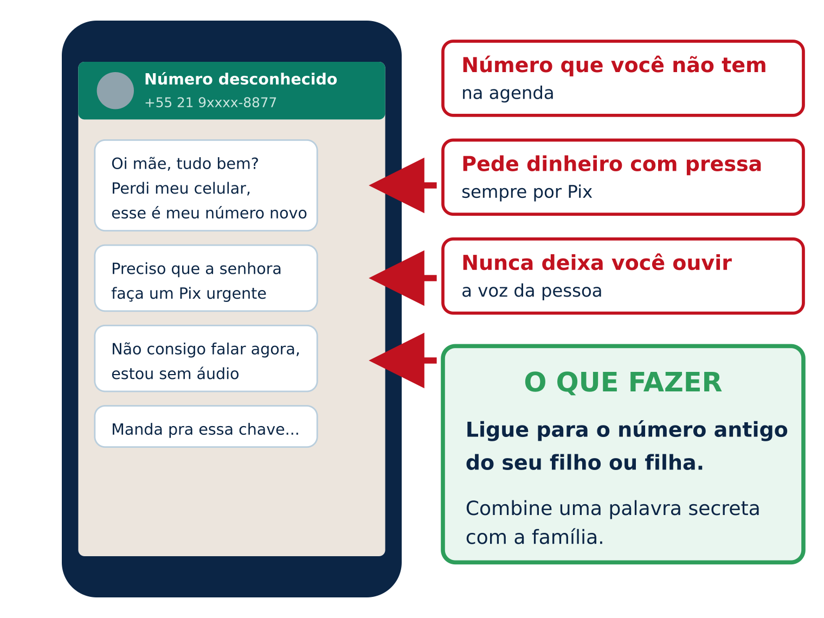
"Mãe, mudei de número"
Ligue para o número antigo antes de fazer qualquer coisa
MÓDULO 8
106
Notes:
Este é o golpe que mais atinge este público. Enfatize a regra da ligação de confirmação e sugira combinar uma palavra secreta com a família — medida simples e muito eficaz.

Slide 107
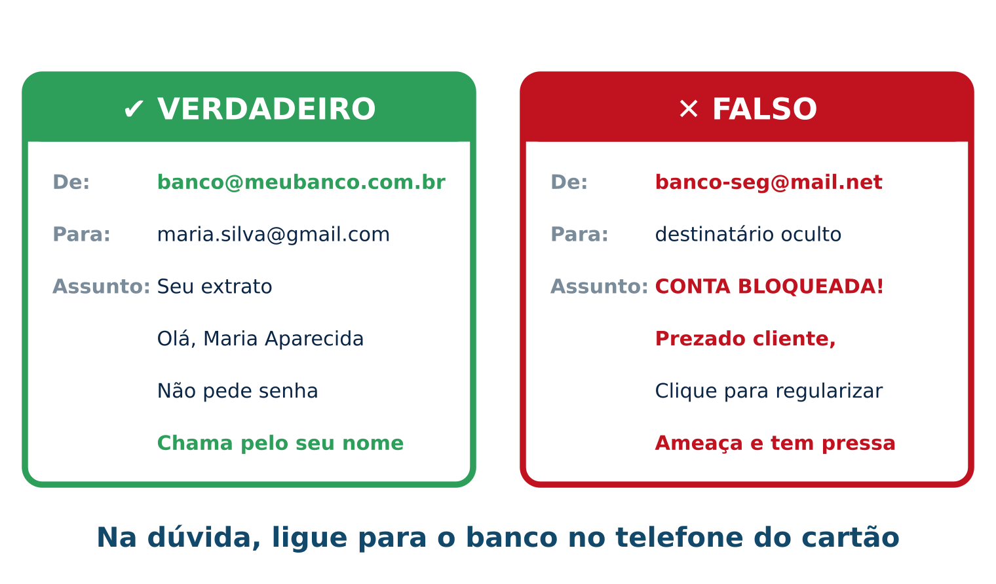
O e-mail que parece do banco
Confira sempre o endereço de quem enviou
MÓDULO 8
107
Notes:
Mostre como conferir o endereço do remetente. Deixe a regra prática: na dúvida, feche tudo e ligue para o banco usando o telefone impresso no cartão — nunca o telefone que a mensagem informa.

Slide 108

Os 5 sinais de um golpe
Tem pressa: "só hoje", "em 24 horas"
Promete dinheiro fácil ou prêmio
Pede senha, código ou número do cartão
Vem de quem você não conhece
Tem erros de português ou endereço estranho
Um sinal já é suspeito. Dois é golpe na certa.
MÓDULO 8
108
Notes:
Este é o slide para fotografar. Peça que todos anotem os cinco sinais na cartilha e ensinem em casa. Vale imprimir em tamanho grande e afixar no laboratório.

Slide 109

As 6 regras de ouro
Não clique em link que você não esperava
Ligue para confirmar, no número que você já tem
Nunca informe senha, código ou cartão
Se é bom demais, é mentira
Desconfie sempre da pressa
Na dúvida, não faça nada e pergunte
Repita comigo: na dúvida, não faço nada e pergunto.
MÓDULO 8
109
Notes:
Leia as seis em voz alta e peça que a turma repita a última junto com você. Combine que qualquer aluno pode ligar para você em caso de dúvida, mesmo depois do curso.

Slide 110
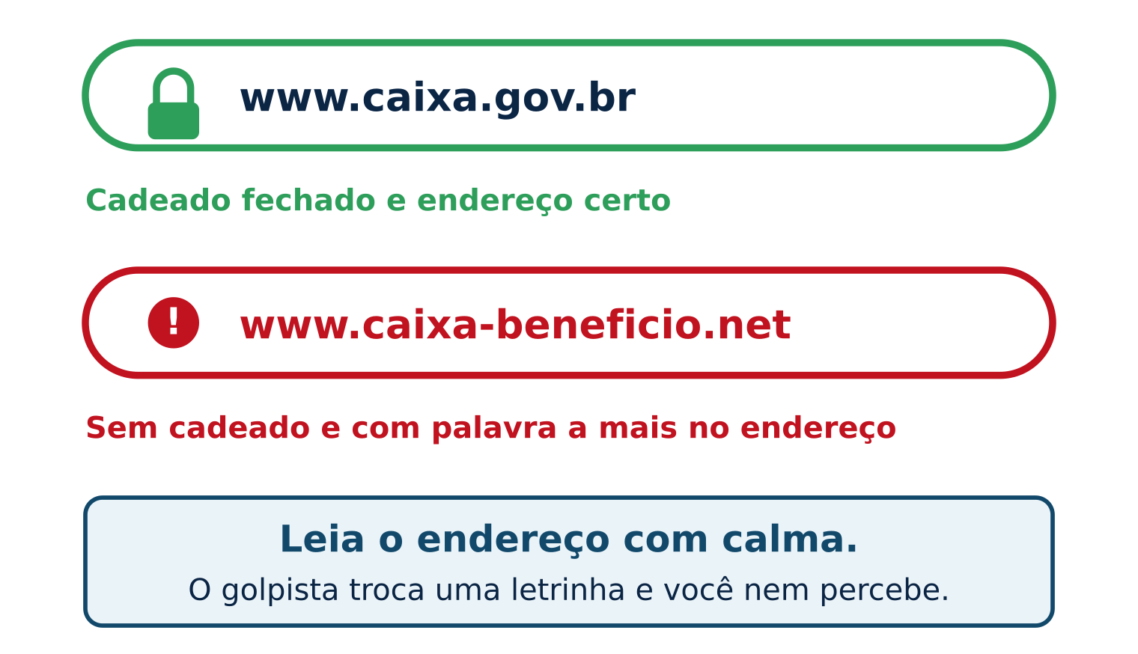
Cadeado e endereço certo
O cadeado sozinho não garante nada: o endereço tem que estar certo
MÓDULO 8
110
Notes:
Alerte que sites falsos também podem exibir cadeado. O que mais importa é o endereço estar exatamente correto, sem palavras a mais nem letras trocadas.

Slide 111
Se você cair em um golpe
1
Não tenha vergonha: acontece com muita gente
2
Ligue agora para o banco e bloqueie o cartão
3
Troque as suas senhas
4
Avise a família
5
Registre um boletim de ocorrência
Quem cai não é bobo. O golpista é bom no que faz.
MÓDULO 8
111
Notes:
Combata a vergonha, que é o que faz a vítima demorar a agir e perder mais dinheiro. Reforce que o importante é agir rápido, nas primeiras horas.

Slide 112
Vamos conversar?
Você já recebeu uma mensagem assim? Conte para a turma.
Você já sabe:
Senha forte
Onde guardar
Os 5 sinais
As 6 regras de ouro
MÓDULO 8
112
Notes:
Deixe cinco minutos para os relatos. Este costuma ser o momento de maior participação do curso. Encerre reforçando o papel de multiplicador: "Vocês agora protegem a família inteira."

Slide 113

MÓDULO 9 · 7h45 – 8h00
Desafio final
Agora é você sozinho. Eu só fico olhando.
113
Notes:
Anuncie com bom humor para tirar o peso: "Não é prova, é volta olímpica. Vocês já fizeram tudo isso hoje, só que separado. Agora é tudo junto." Reforce que podem consultar a cartilha à vontade.

Slide 114
O Dia a Dia Digital
1
Ligue o computador e abra a internet
2
Pesquise o preço de algo que você quer comprar
3
Abra o editor de texto e escreva o produto e o preço
4
Salve o arquivo dentro de Minhas Coisas
5
Mande um e-mail para o professor com o arquivo preso pelo clipe
6
Desligue o computador do jeito certo
MÓDULO 9
114
Notes:
Deixe este slide fixo na tela durante toda a atividade. Não ajude de imediato: espere o aluno tentar. Só intervenha depois de dois minutos de dificuldade, e com perguntas ("onde você salvou?"), nunca com respostas prontas.

Slide 115
Ficou em dúvida? Consulte a cartilha
Se você esqueceu… | Consulte
Como pesquisar | Módulo 5
Como salvar na pasta | Módulo 3
Como enviar e-mail | Módulo 6
Como prender o arquivo (clipe) | Módulo 6
Como desligar | Módulo 4
Em casa não vai ter professor. Vai ter esta cartilha — e ela basta.
MÓDULO 9
115
Notes:
Ensine a consultar em vez de perguntar: é isso que garante autonomia depois do curso. Circule observando, mas aponte para a cartilha antes de responder.

Slide 116

Confira você mesmo
Liguei o computador sozinho
Pesquisei e achei o preço
Escrevi e salvei na minha pasta
Mandei o e-mail com o arquivo preso
Desliguei do jeito certo
Marcou tudo? Então você está formado no básico!
MÓDULO 9
116
Notes:
Peça que cada aluno marque o próprio checklist na cartilha. A autoavaliação positiva fecha o curso com sensação de conquista. Enquanto isso, confira sua caixa de entrada e complete o checklist do professor.

Slide 117
Como você foi avaliado
Não teve prova escrita. Nem vai ter.
A avaliação foi o que você fez com as próprias mãos
O e-mail que chegou na minha caixa é o seu comprovante
Você provou que sabe fazendo, não escrevendo
ENCERRAMENTO
117
Notes:
Explique a avaliação formativa em linguagem simples. Se houver alunos que não concluíram tudo, trate com naturalidade e ofereça um horário de reforço, sem expor ninguém diante da turma.

Slide 118
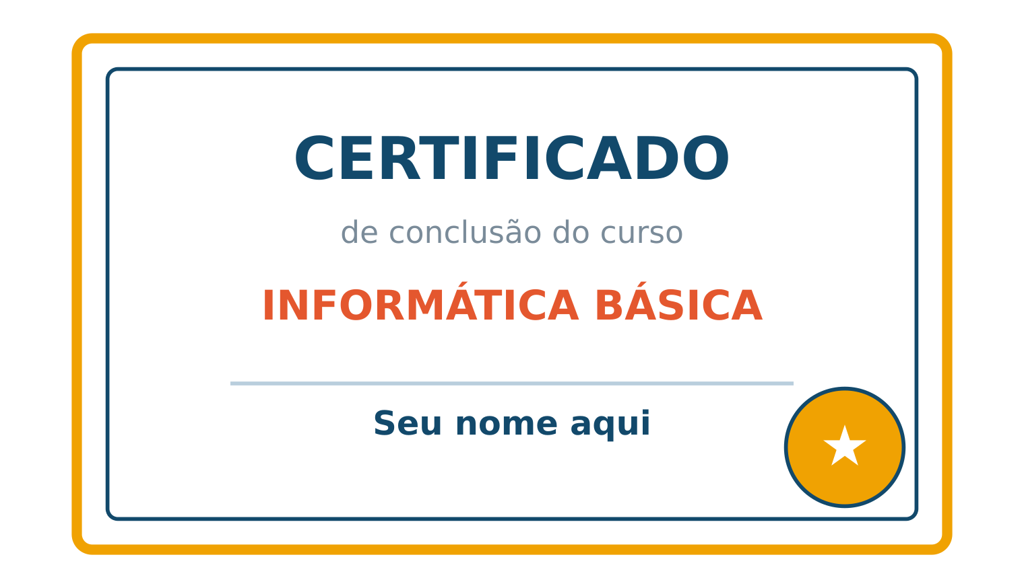
Parabéns, você conseguiu!
Ligar · digitar · guardar · pesquisar · ter e-mail · somar · se proteger
ENCERRAMENTO
118
Notes:
Entregue o certificado nominal, um por um, chamando cada aluno pelo nome e pedindo palmas. Este momento é o que faz o aluno voltar para o próximo curso e trazer amigos.

Slide 119
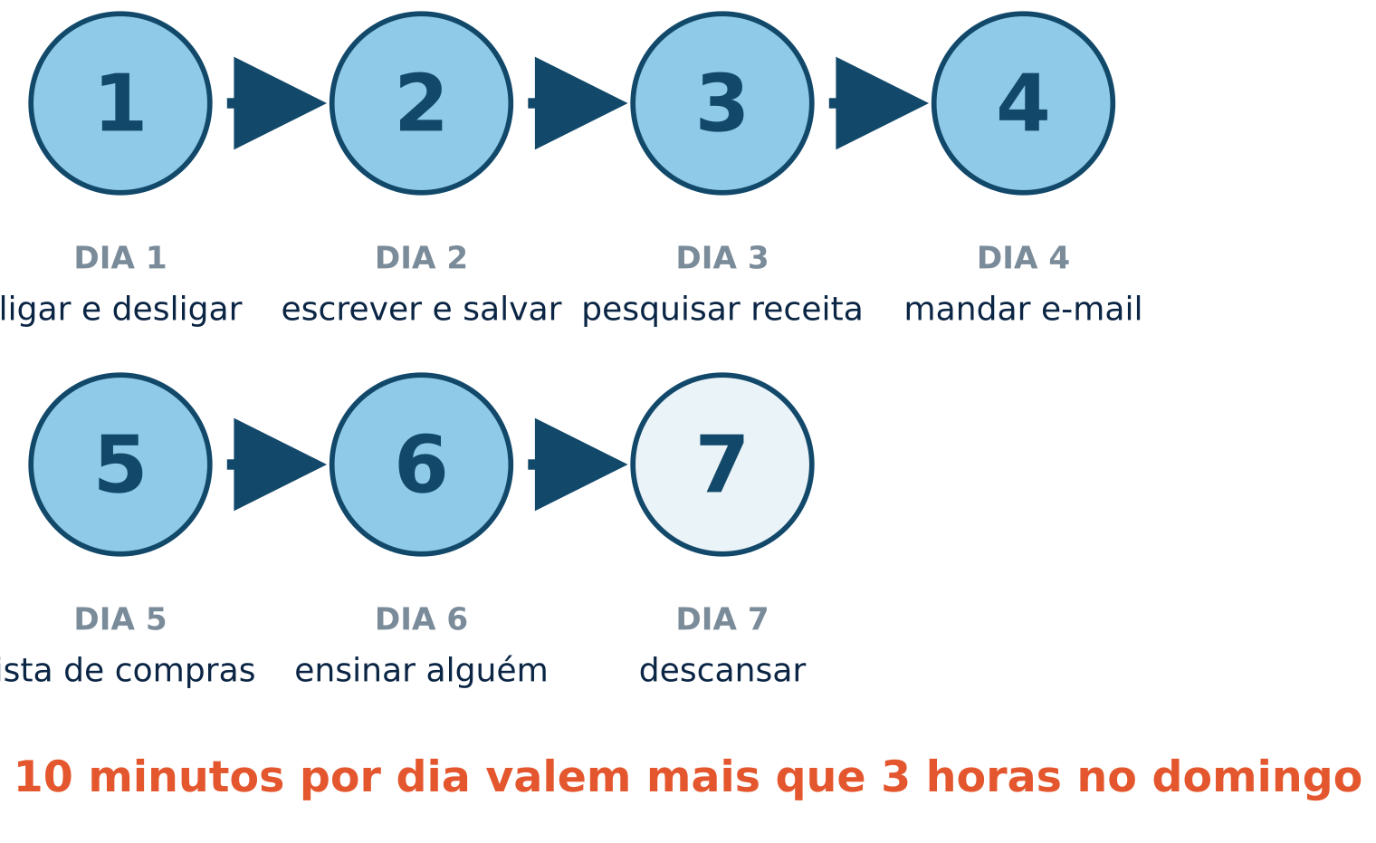
Continue praticando em casa
O dia 6 é o mais importante: ensinar alguém é a melhor forma de aprender
ENCERRAMENTO
119
Notes:
Explique que a mão esquece se não praticar. Destaque o dia 6: quem ensina, fixa o que aprendeu. Sugira que ensinem um vizinho ou um amigo da mesma idade.

Slide 120
Onde pedir ajuda
E-mail do professor: escreva no quadro
Telefone da instituição
Laboratório aberto para prática livre
Próximas turmas: celular, WhatsApp e banco pela internet
Ficou com dúvida em casa? Mande um e-mail. Agora você sabe!
ENCERRAMENTO
120
Notes:
Faça a piada de propósito: pedir ajuda por e-mail é a prova prática de que aprenderam. Divulgue o próximo curso e anote quem tiver interesse ainda hoje.

Slide 121
Obrigado pela confiança
Cole aqui a foto da turma
Você provou que nunca é tarde para aprender
Nome do instrutor · Instituição · Data
121
Notes:
Tire a foto da turma e envie por e-mail para todos — é a última prática do curso e todos vão querer receber. Despeça-se de cada aluno pelo nome, à porta, como na chegada.

